Slide 1
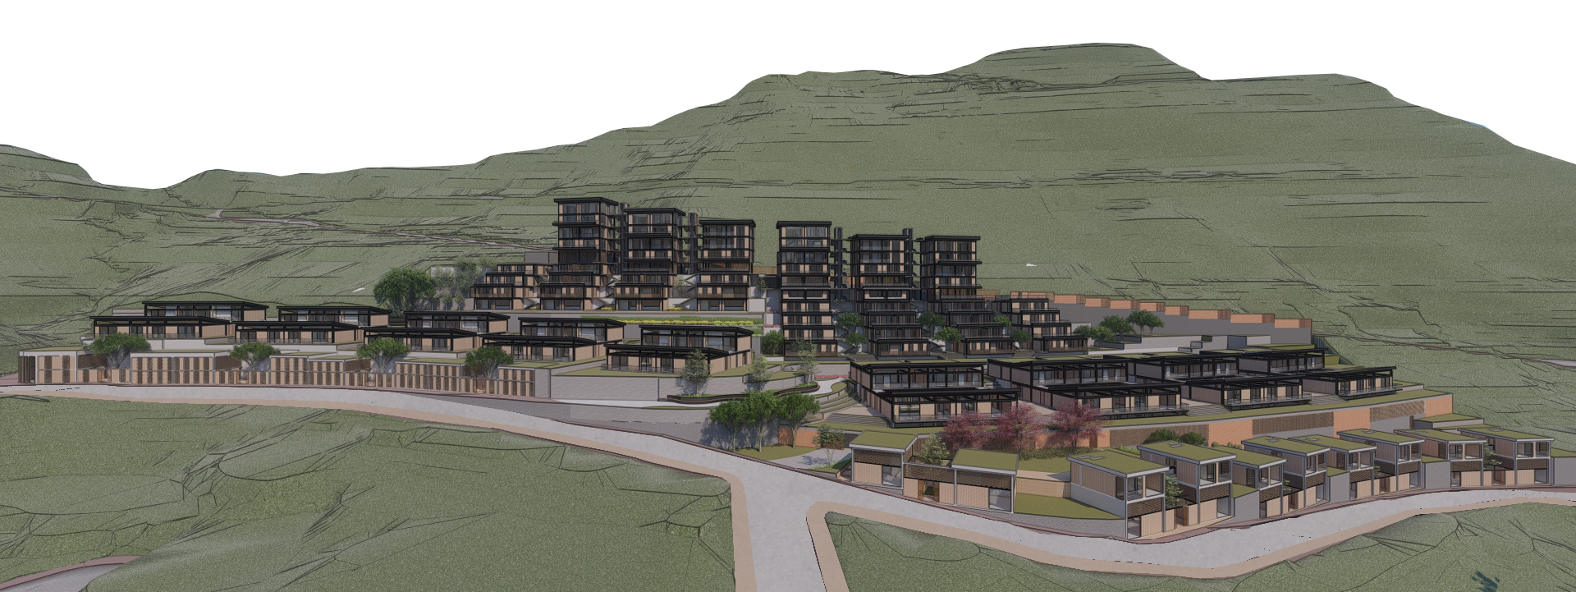
Vivienda prefabricada con espacios de interés naturales y edificados en el barrio histórico de Guápulo, Quito
Sara Doménica Córdova González
Marzo 2023

Slide 2
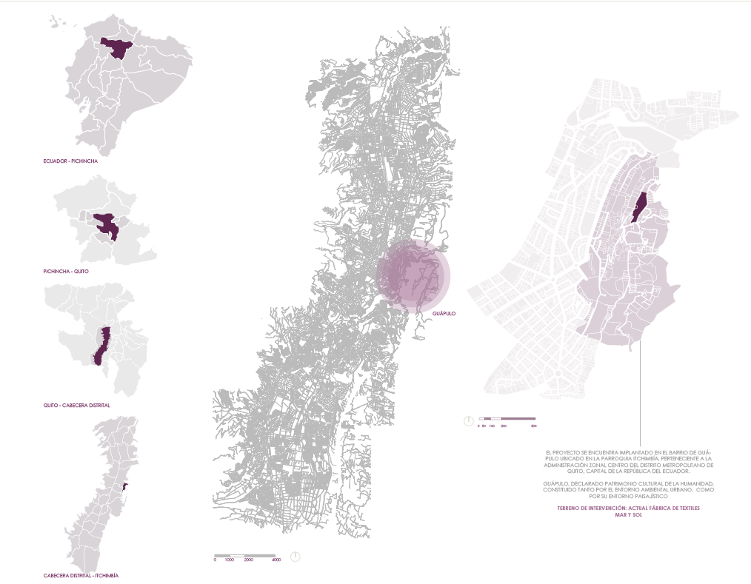
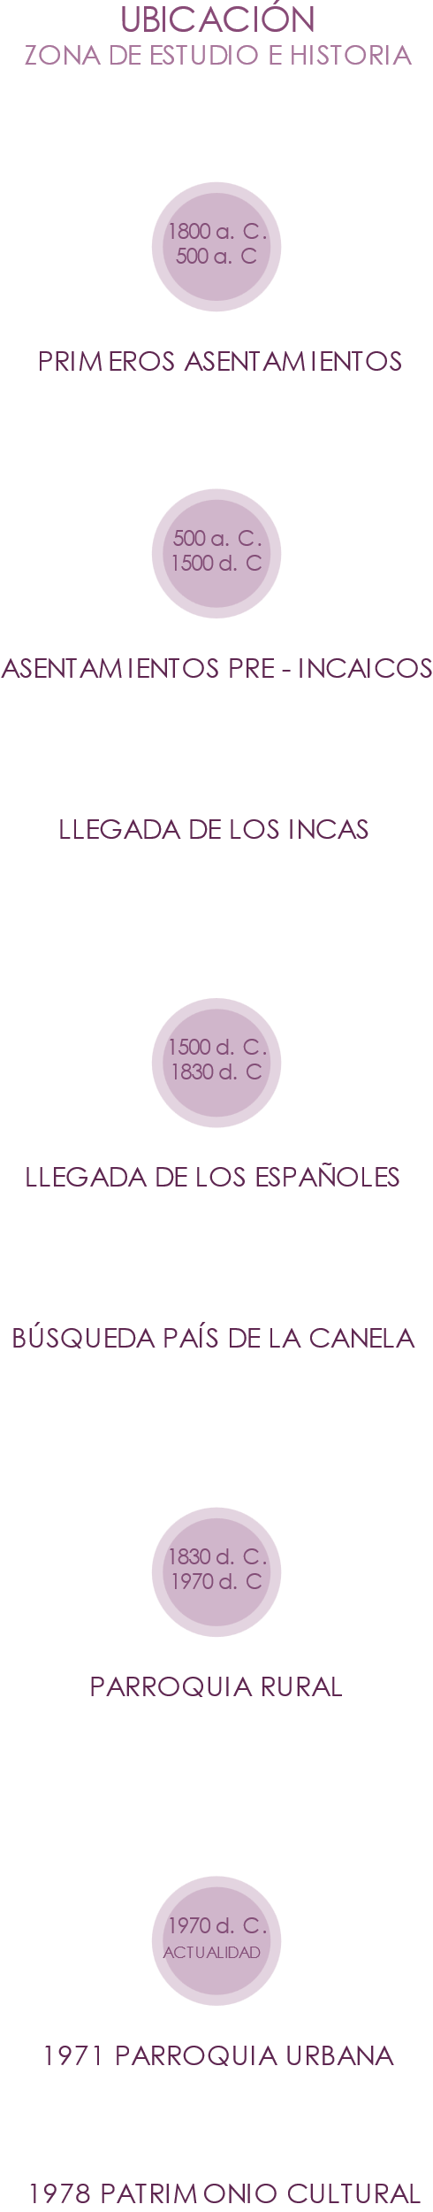
Notes:
Cultura “Cotocollao” . Guápulo ha sido habitado desde el período formativo
Cultura “Chibcha”. El nombre de Guápulo se asocia a la lengua utilizada por dicha familia lingüística.
Importantes sitios sagrados, en especial un camino de adoratorios. “Camino que va al Inga” Guápulo fue primer lugar de descanso al salir de Quito, “Apachito”. Labor de evangelización, destruyen templos y adoratorios. Reemplazan apachitos por cruces. Hoy se mantiene la cruz en el Calvario
Gonzalo Pizarro y Francisco de Orellana realizan expedición en búsqueda del paraíso de Oro y especias
Guápulo se transforma en parroquia rural. Iglesia debe vender sus terrenos y surgen propiedades privadas. Se conforma La Tolita Surgen asentamientos informales
Guápulo es considerado zona urbana del distrito metropolitano de Quito.
Se declara a Quito patrimonio Cultural de la Humanidad junto con el Núcleo Urbano de Guápulo

Slide 3
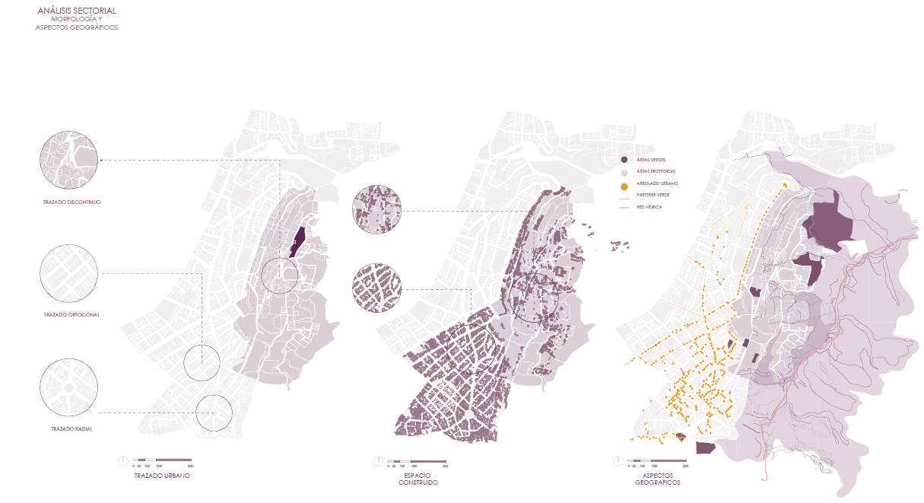
Notes:
EL TRAZADO URBANO DE GUÁPULO A DIFERENCIA DE LA VICENTINA, RESPONDE A LOS ASPECTOS GEOGRÁFICOS DE LA ZONA, POR ESTA RAZÓN LOS ACCIDENTES GEOGRÁFICOS Y SU TOPOGRAFÍA CONFORMAN Y DAN PASO AL TRAZADO DISCONTINUO CARACTERÍSTICO EN ESTE BARRIO
GRACIAS A LAS ÁREAS PROTEGIDAS Y ACCIDENTES GEOGRÁFICOS DEL BARRIO, GUÁPULO PRESENTA UNA AMPLIA BRECHA ENTRE LO CONSTRUIDO Y LO NO CONSTRUIDO. CONTRARIO A LOS SECTORES DE LA GONZÁLEZ SUÁREZ Y LA FLORESTA, QUE DENOTAN UN MARCADO TEJIDO URBANO.
GRAN PARTE DE ÁREA DE GUÁPULO PERTENECE A ZONAS DE PROTECCIÓN Y CONSRVACIÓN PATRIMONIAL NATURAL.
EL BARRIO SE CONFORMA A RAÍZ DE LOS FUERTES ACCIDENTES GEOGRÁFICOS
CARACTERÍSTICOS DEL LUGAR, VOLVIENDOLO TAMBIÉN UNA ZONA DE RIESGO

Slide 4
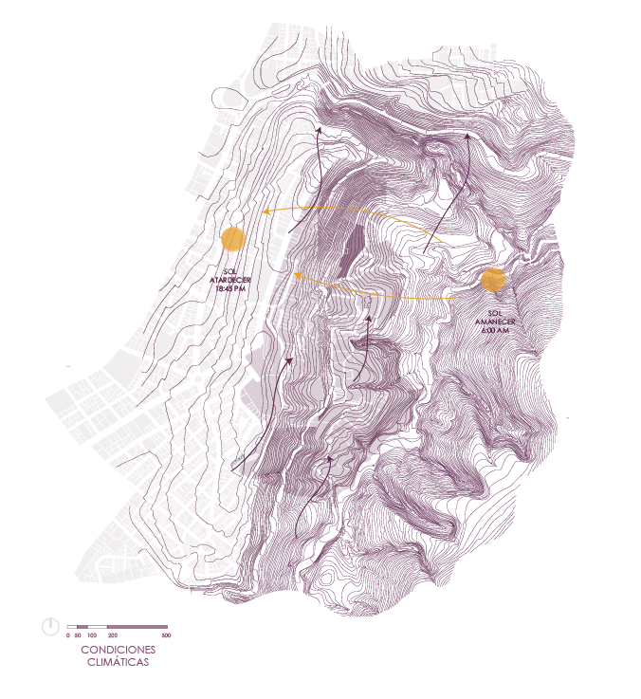
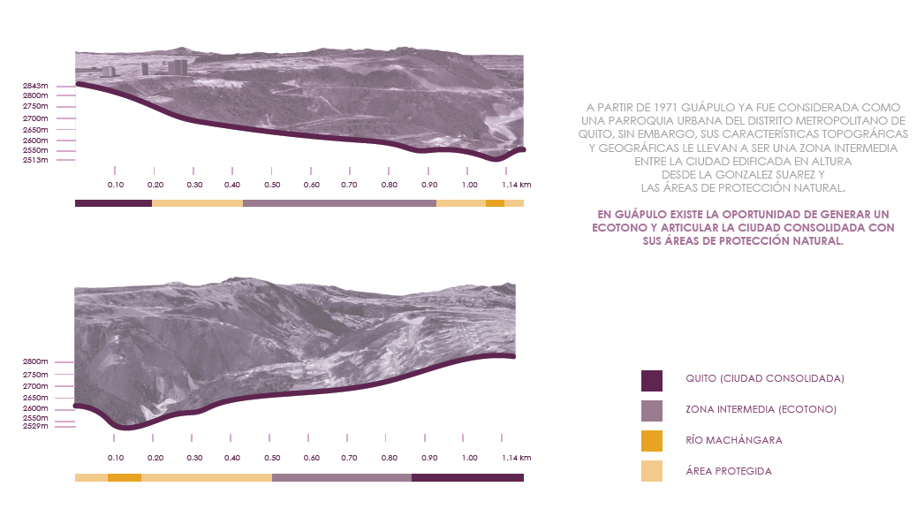
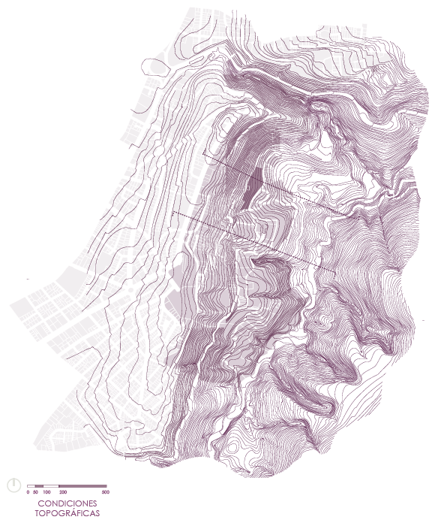
Notes:
A PARTIR DE 1971 GUÁPULO YA FUE CONSIDERADA COMO UNA PARROQUIA URBANA DEL DISTRITO METROPOLITANO DE QUITO, SIN EMBARGO, SUS CARACTERÍSTICAS TOPOGRÁFICAS Y GEOGRÁFICAS LE LLEVAN A SER UNA ZONA INTERMEDIA
ENTRE LA CIUDAD EDIFICADA EN ALTURA
DESDE LA GONZALEZ SUAREZ Y
LAS ÁREAS DE PROTECCIÓN NATURAL.
EN GUÁPULO EXISTE LA OPORTUNIDAD DE GENERAR UN
ECOTONO Y ARTICULAR LA CIUDAD CONSOLIDADA CON
SUS ÁREAS DE PROTECCIÓN NATURAL.

Slide 5
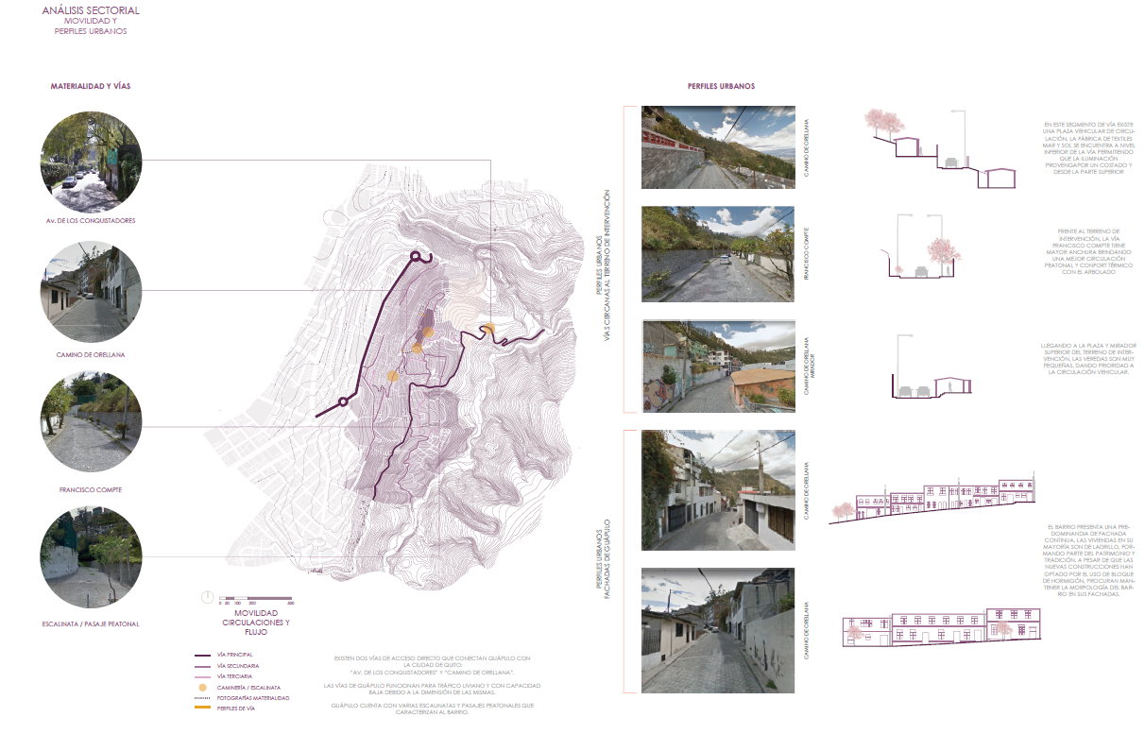
Notes:
EXISTEN DOS VÍAS DE ACCESO DIRECTO QUE CONECTAN GUÁPULO CON
LA CIUDAD DE QUITO:
“AV. DE LOS CONQUISTADORES” Y “CAMINO DE ORELLANA”.
LAS VÍAS DE GUÁPULO FUNCIONAN PARA TRÁFICO LIVIANO Y CON CAPACIDAD BAJA DEBIDO A LA DIMENSIÓN DE LAS MISMAS.
GUÁPULO CUENTA CON VARIAS ESCALINATAS Y PASAJES PEATONALES QUE
CARACTERIZAN AL BARRIO.

Slide 6
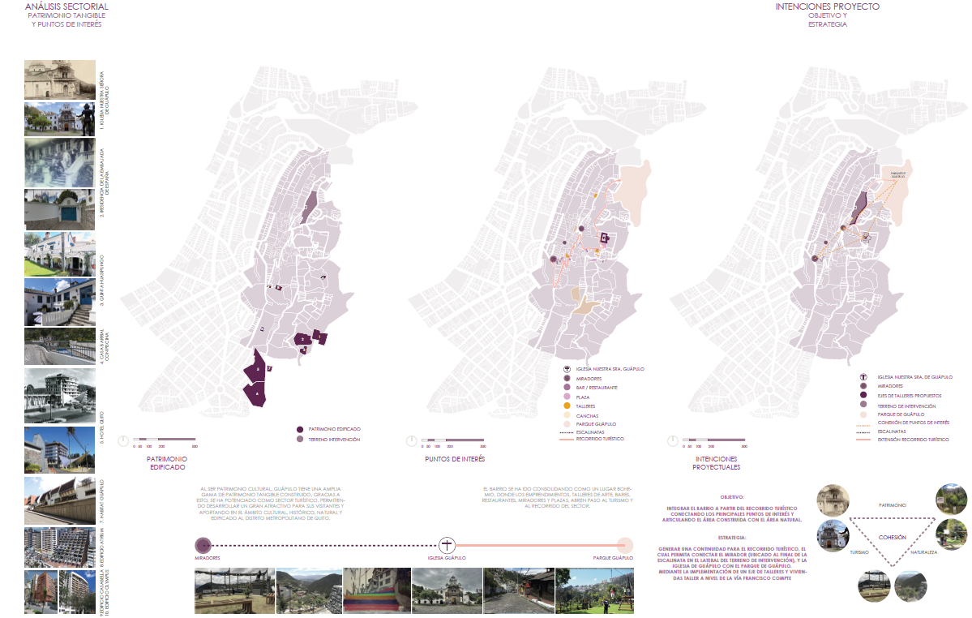
Notes:
AL SER PATRIMONIO CULTURAL, GUÁPULO TIENE UNA AMPLIA GAMA DE PATRIMONIO TANGIBLE CONSTRUIDO, GRACIAS A ESTO, SE HA POTENCIADO COMO SECTOR TURÍSTICO. PERMITIENDO DESARROLLAR UN GRAN ATRACTIVO PARA SUS VISITANTES Y APORTANDO EN EL ÁMBITO CULTURAL, HISTÓRICO, NATURAL Y EDIFICADO AL DISTRITO METROPOLITANO DE QUITO
EL BARRIO SE HA IDO CONSOLIDANDO COMO UN LUGAR BOHEMIO, DONDE LOS EMPRENDIMIENTOS, TALLERES DE AR
TE, BARES, RESTAURANTES, MIRADORES Y PLAZAS, ABREN PASO AL TURISMO Y AL RECORRIDO DEL SECTOR
OBJETIVO:
INTEGRAR EL BARRIO A PARTIR DEL RECORRIDO TURÍSTICO CONECTANDO LOS PRINCIPALES PUNTOS DE INTERÉS Y
ARTICULANDO EL ÁREA CONSTRUIDA CON EL ÁREA NATURAL.
ESTRATEGIA:
GENERAR UNA CONTINUIDAD PARA EL RECORRIDO TURÍSTICO, EL CUAL PERMITA CONECTAR EL MIRADOR (UBICADO AL FINAL DE LA ESCALINATA EN EL LATERAL DEL TERRENO DE INTERVENCIÓN), Y LA IGLESIA DE GUÁPULO CON EL PARQUE DE GUÁPULO.
MEDIANTE LA IMPLEMENTACIÓN DE UN EJE DE TALLERES Y VIVIENDAS TALLER A NIVEL DE LA VÍA FRANCISCO COMPTE

Slide 7
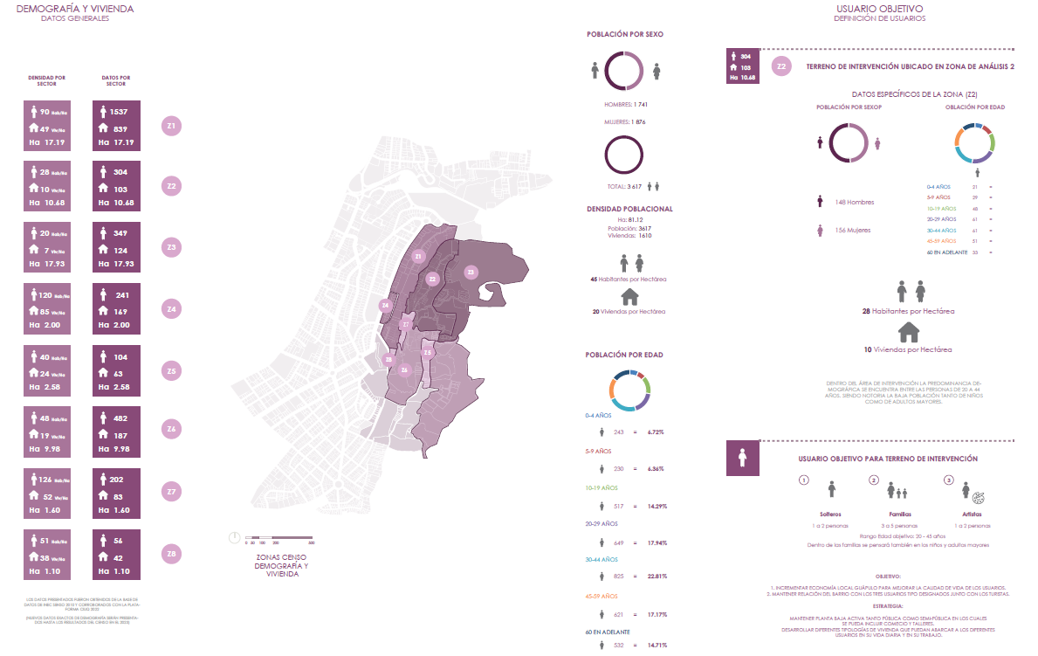
Notes:
Dentro de la zona de estudio el 22.82% de habitantes son de edad entre 30-44 seguidos por personas de entre 20-29 y 45 -59 por lo que se propone un usuario objetivo de entre 20 a 45 años siendo estos personas solteras familias i artistas
OBJETIVO:
1. INCREMENTAR ECONOMÍA LOCAL GUÁPULO PARA MEJORAR LA CALIDAD DE VIDA DE LOS USUARIOS.
2. MANTENER RELACIÓN DEL BARRIO CON LOS TRES USUARIOS TIPO DESIGNADOS JUNTO CON LOS TURISTAS.
ESTRATEGIA:
MANTENER PLANTA BAJA ACTIVA TANTO PÚBLICA COMO SEMI-PÚBLICA EN LOS CUALES
SE PUEDA INCLUIR COMECIO Y TALLERES.
DESARROLLAR DIFERENTES TIPOLOGÍAS DE VIVIENDA QUE PUEDAN ABARCAR A LOS DIFERENTES
USUARIOS EN SU VIDA DIARIA Y EN SU TRABAJO.

Slide 8
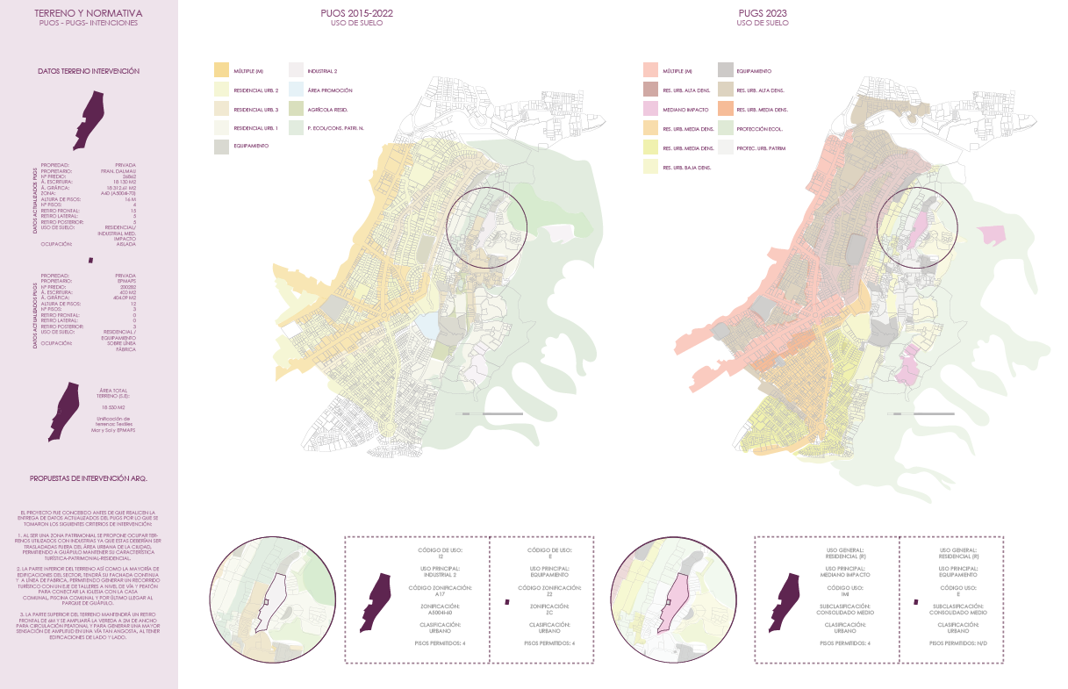
Notes:
ÁREA TOTAL TERRENO (S.E): 18 530 M2
Unificación de terrenos: Textiles Mar y Sol y EPMAPS
PUOS USO PRINCIPAL SUELO INDUSTRIAL
PUGS USO PRINCIPAL SUELO RESIDENCIAL
EL PROYECTO FUE CONCEBIDO ANTES DE QUE REALICEN LA ENTREGA DE DATOS ACTUALIZADOS DEL PUGS POR LO QUE SE TOMARON LOS SIGUIENTES CRITERIOS DE INTERVENCIÓN:
1. AL SER UNA ZONA PATRIMONIAL SE PROPONE OCUPAR TERRENOS UTILIZADOS CON INDUSTRIAS YA QUE ESTAS DEBERÍAN SER TRASLADADAS FUERA DEL ÁREA URBANA DE LA CIUDAD,
PERMITIENDO A GUÁPULO MANTENER SU CARACTERÍSTICA
TURÍSTICA-PATRIMONIAL-RESIDENCIAL.

Slide 9
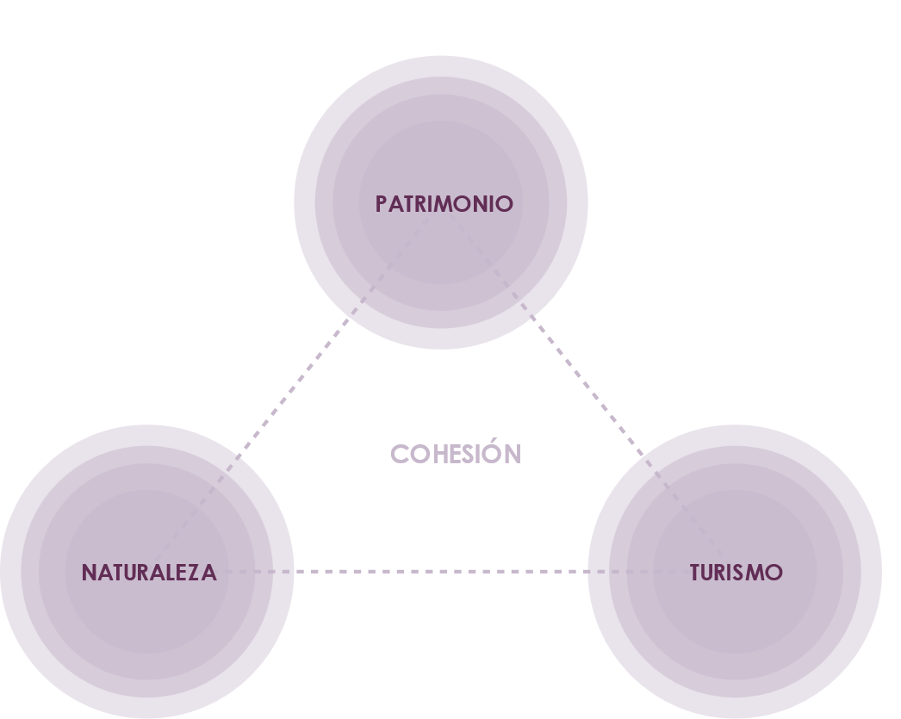
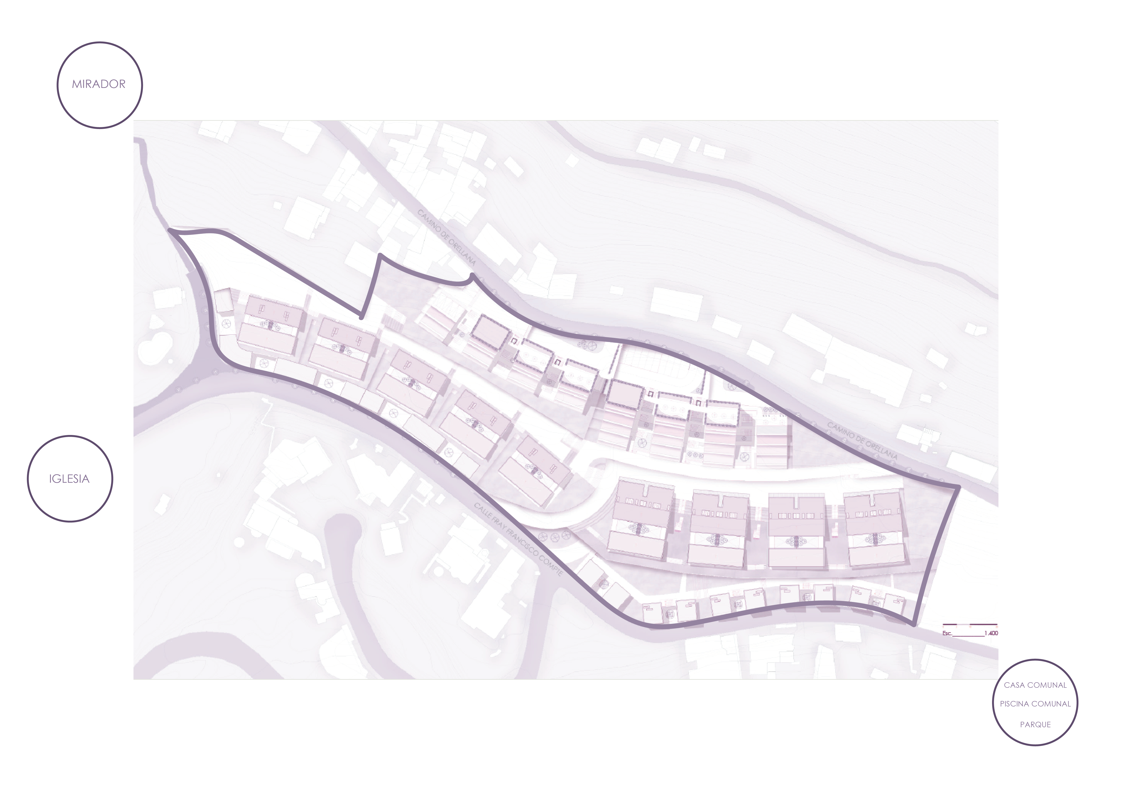
RESUMEN DE INTENCIONES Y ESTRATEGIAS
1. COHESIÓN
2. VISUALES Y TOPOGRAFÍA
3. ASOLEAMIENTO Y ÁREAS VERDES
4. USUARIOS
5.CONTEXTO

Slide 10
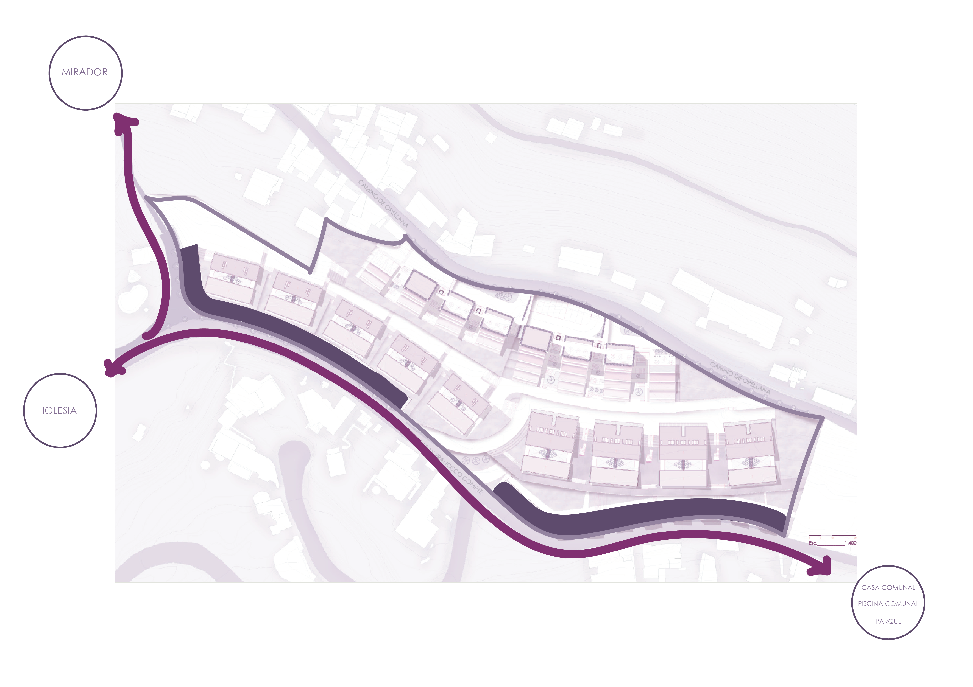
RESUMEN DE INTENCIONES Y ESTRATEGIAS
1. COHESIÓN
2. VISUALES Y TOPOGRAFÍA
3. ASOLEAMIENTO Y ÁREAS VERDES
4. USUARIOS
5.CONTEXTO

Slide 11
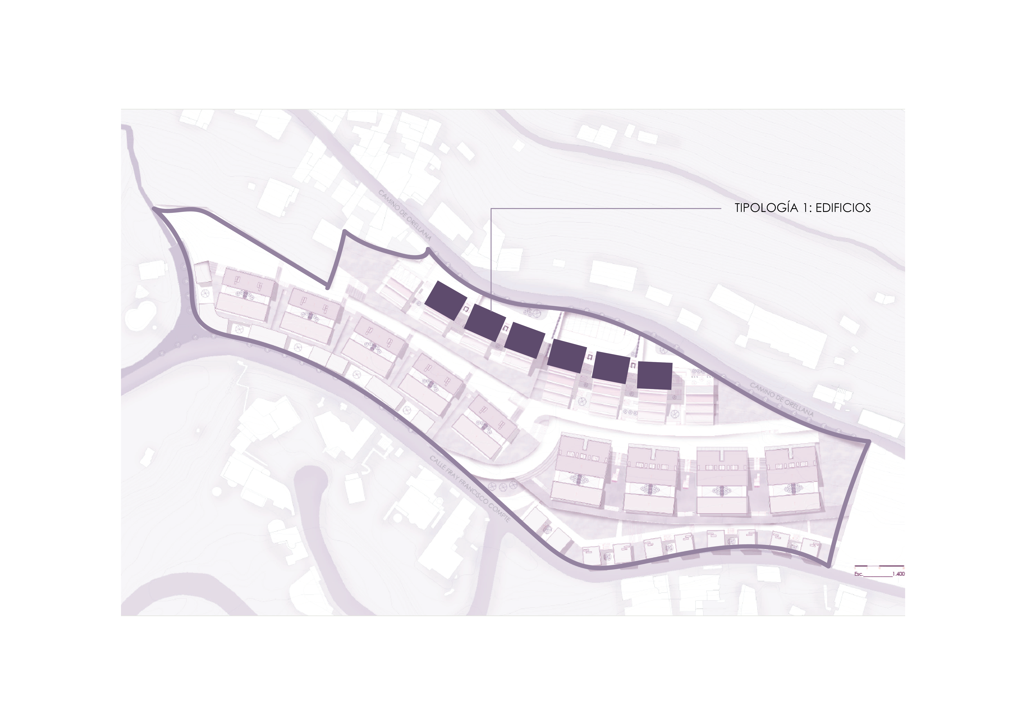

RESUMEN DE INTENCIONES Y ESTRATEGIAS
1. COHESIÓN
2. VISUALES Y TOPOGRAFÍA
3. ASOLEAMIENTO Y ÁREAS VERDES
4. USUARIOS
5.CONTEXTO

Slide 12
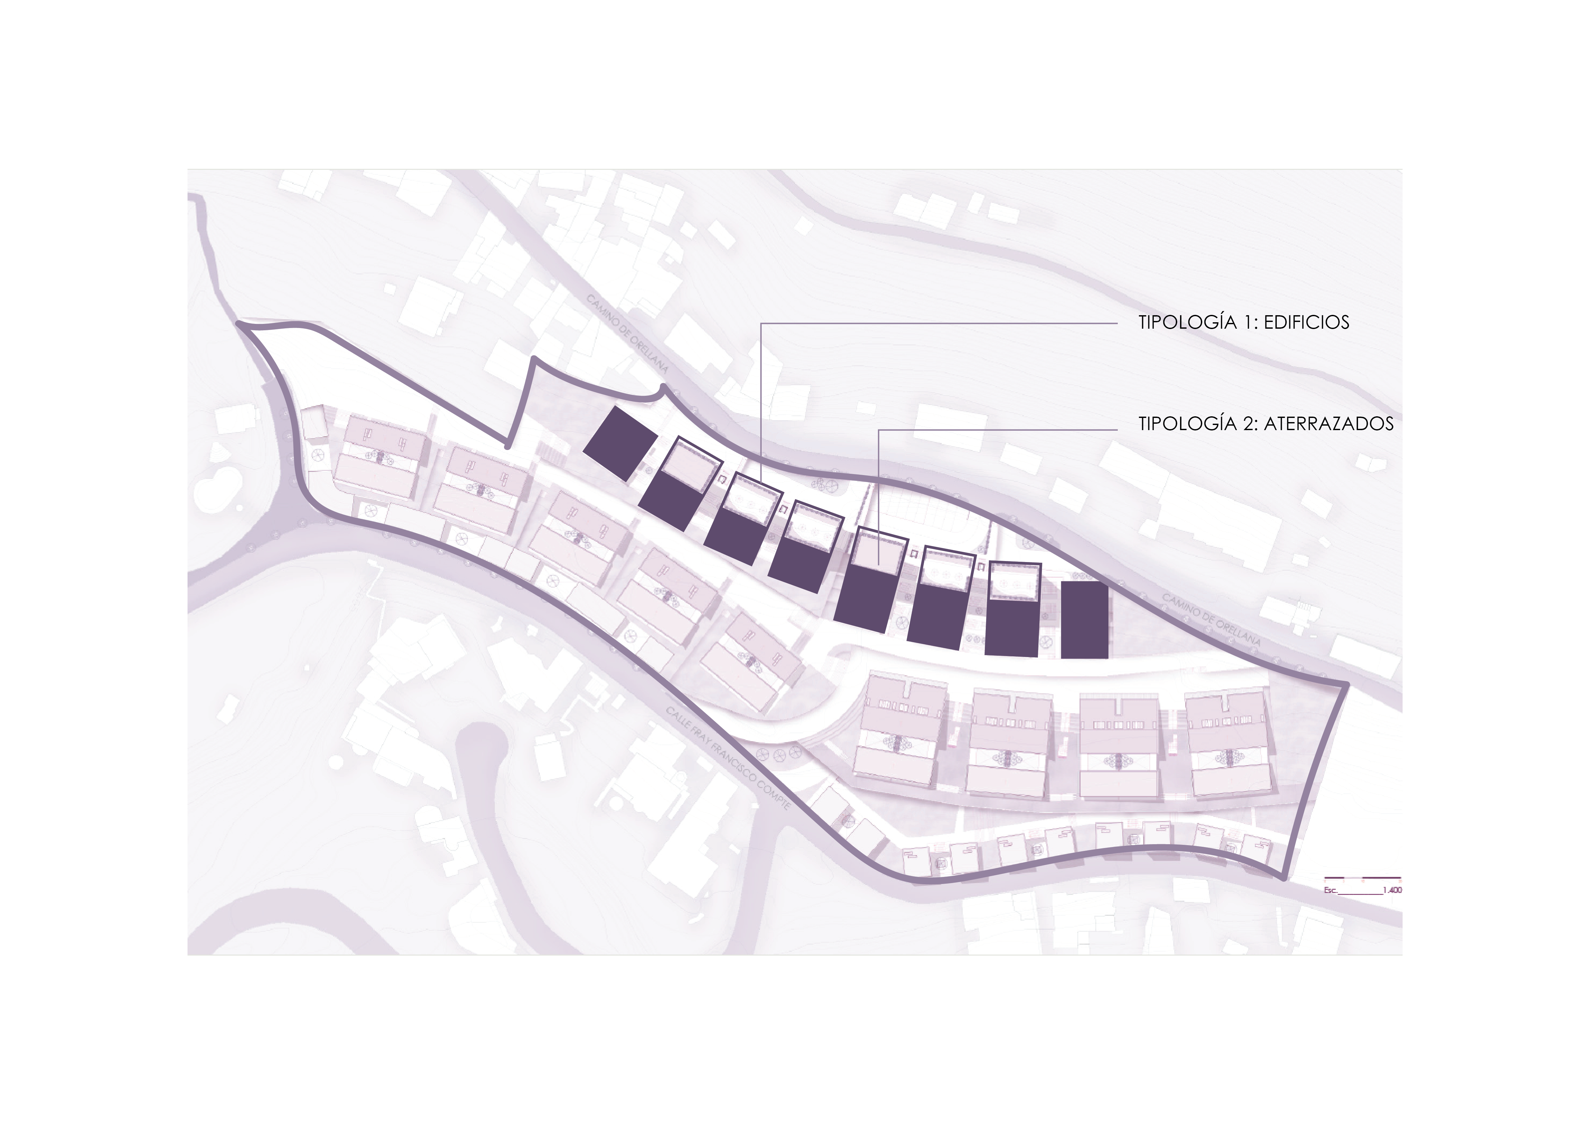
RESUMEN DE INTENCIONES Y ESTRATEGIAS
1. COHESIÓN
2. VISUALES Y TOPOGRAFÍA
3. ASOLEAMIENTO Y ÁREAS VERDES
4. USUARIOS
5.CONTEXTO

Slide 13
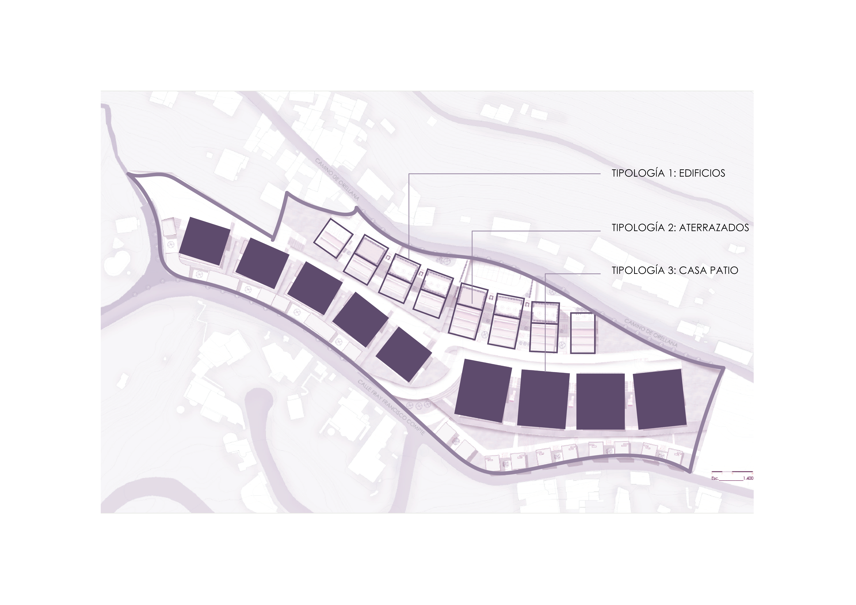
RESUMEN DE INTENCIONES Y ESTRATEGIAS
1. COHESIÓN
2. VISUALES Y TOPOGRAFÍA
3. ASOLEAMIENTO Y ÁREAS VERDES
4. USUARIOS
5.CONTEXTO

Slide 14
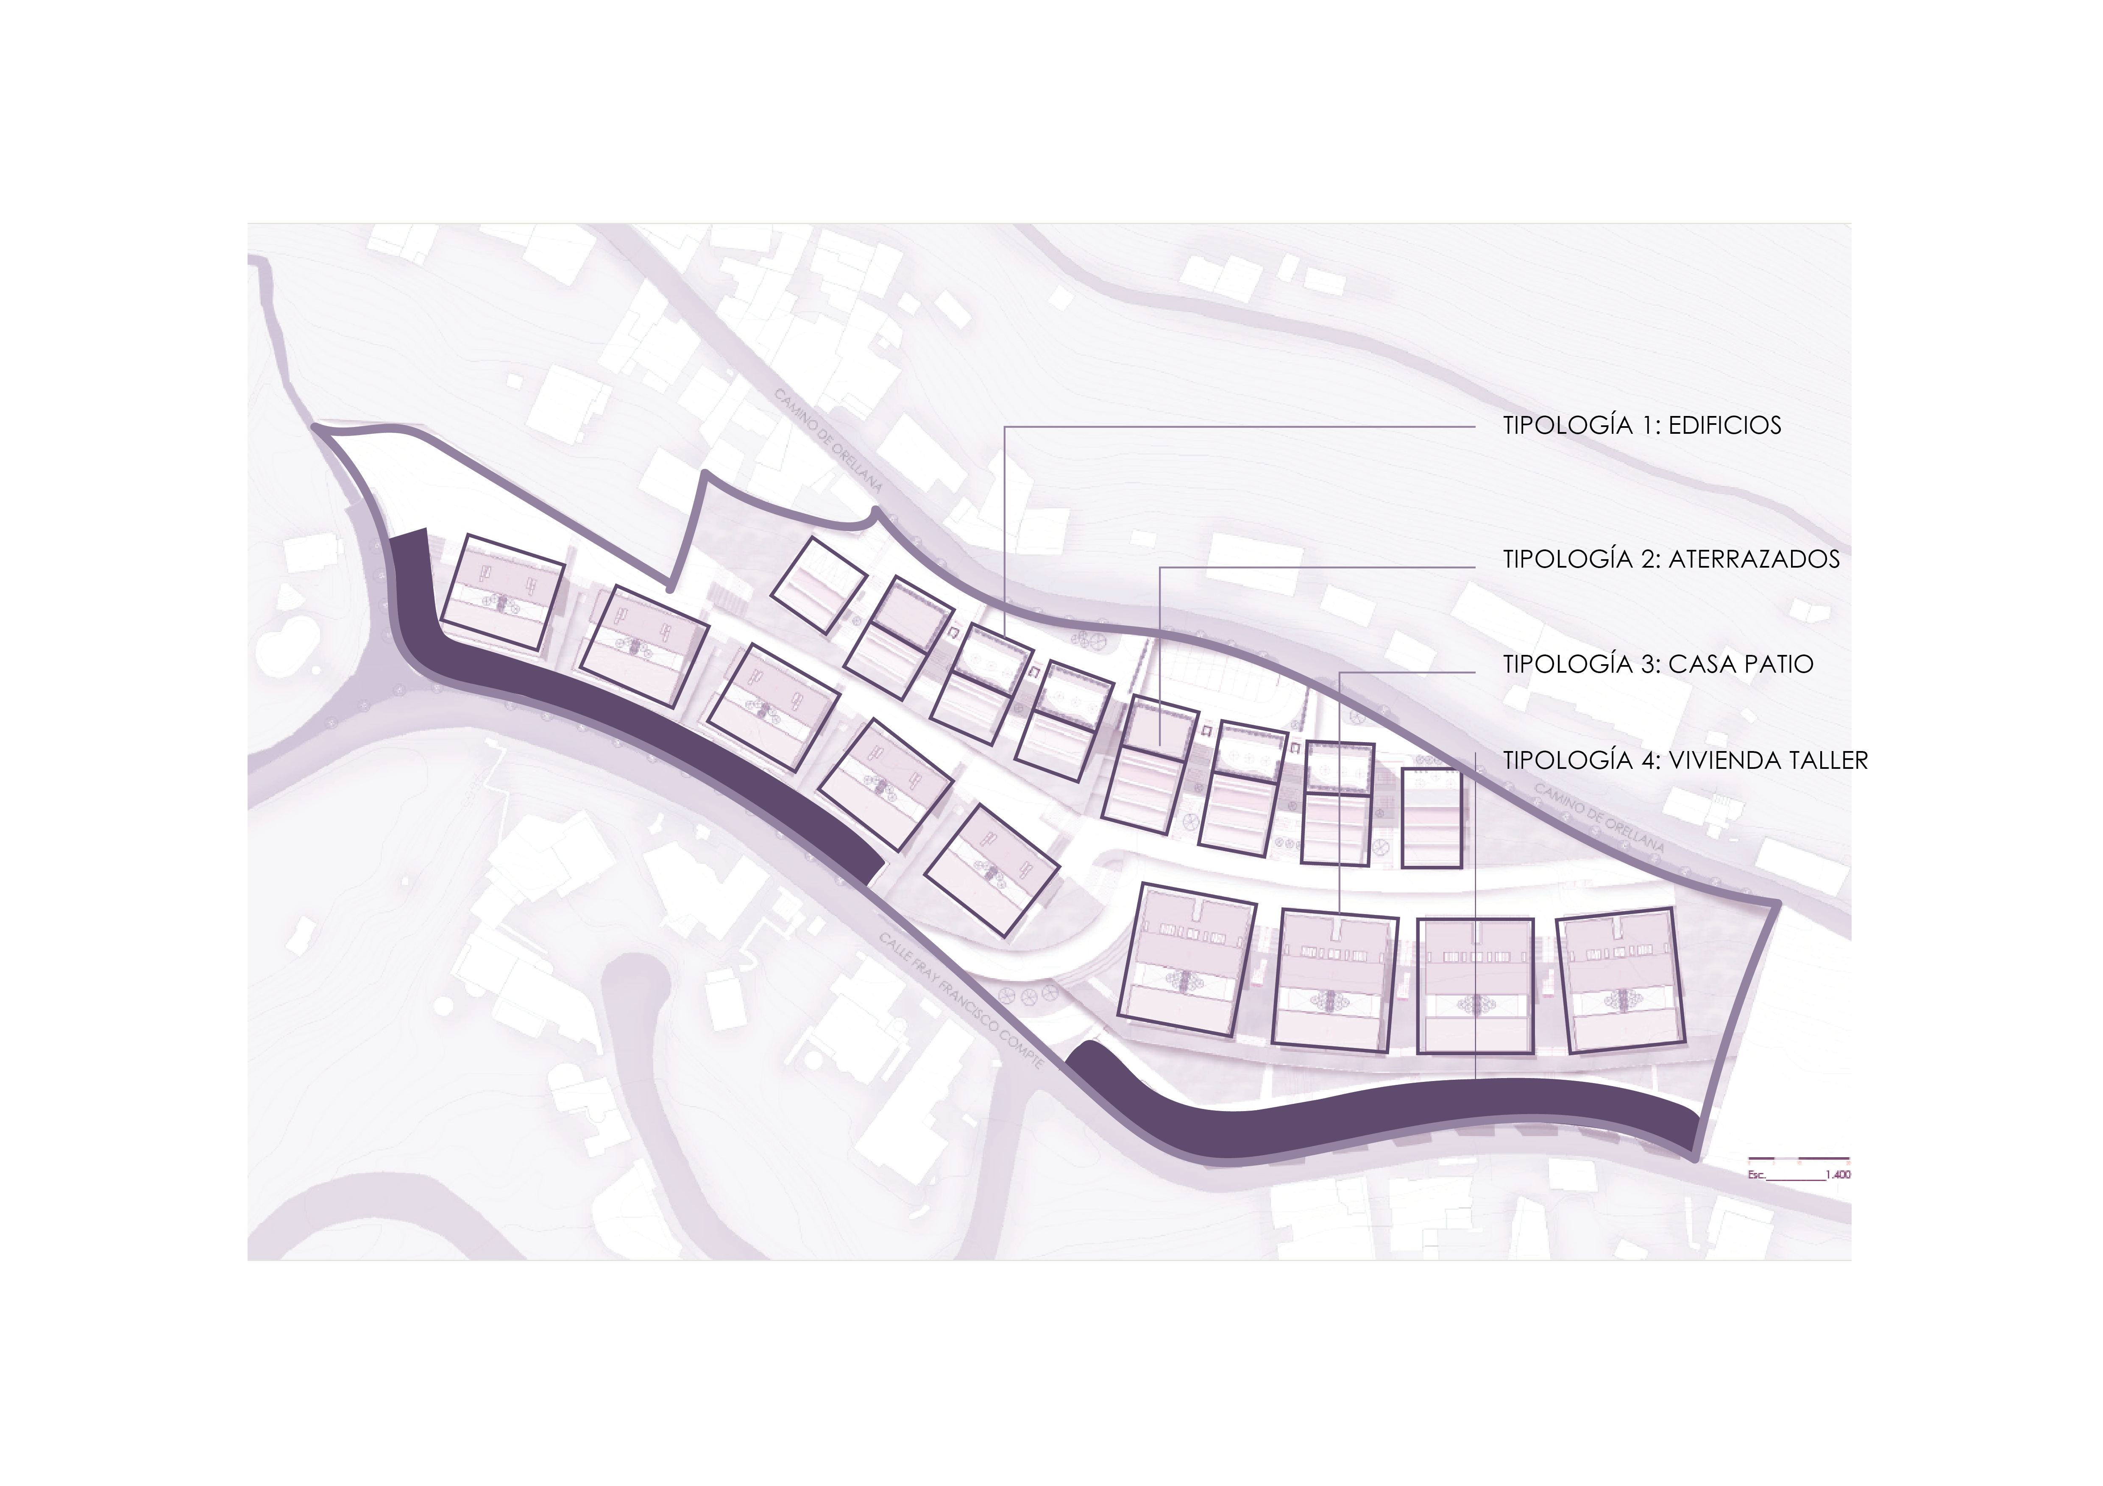
RESUMEN DE INTENCIONES Y ESTRATEGIAS
1. COHESIÓN
2. VISUALES Y TOPOGRAFÍA
3. ASOLEAMIENTO Y ÁREAS VERDES
4. USUARIOS
5.CONTEXTO

Slide 15
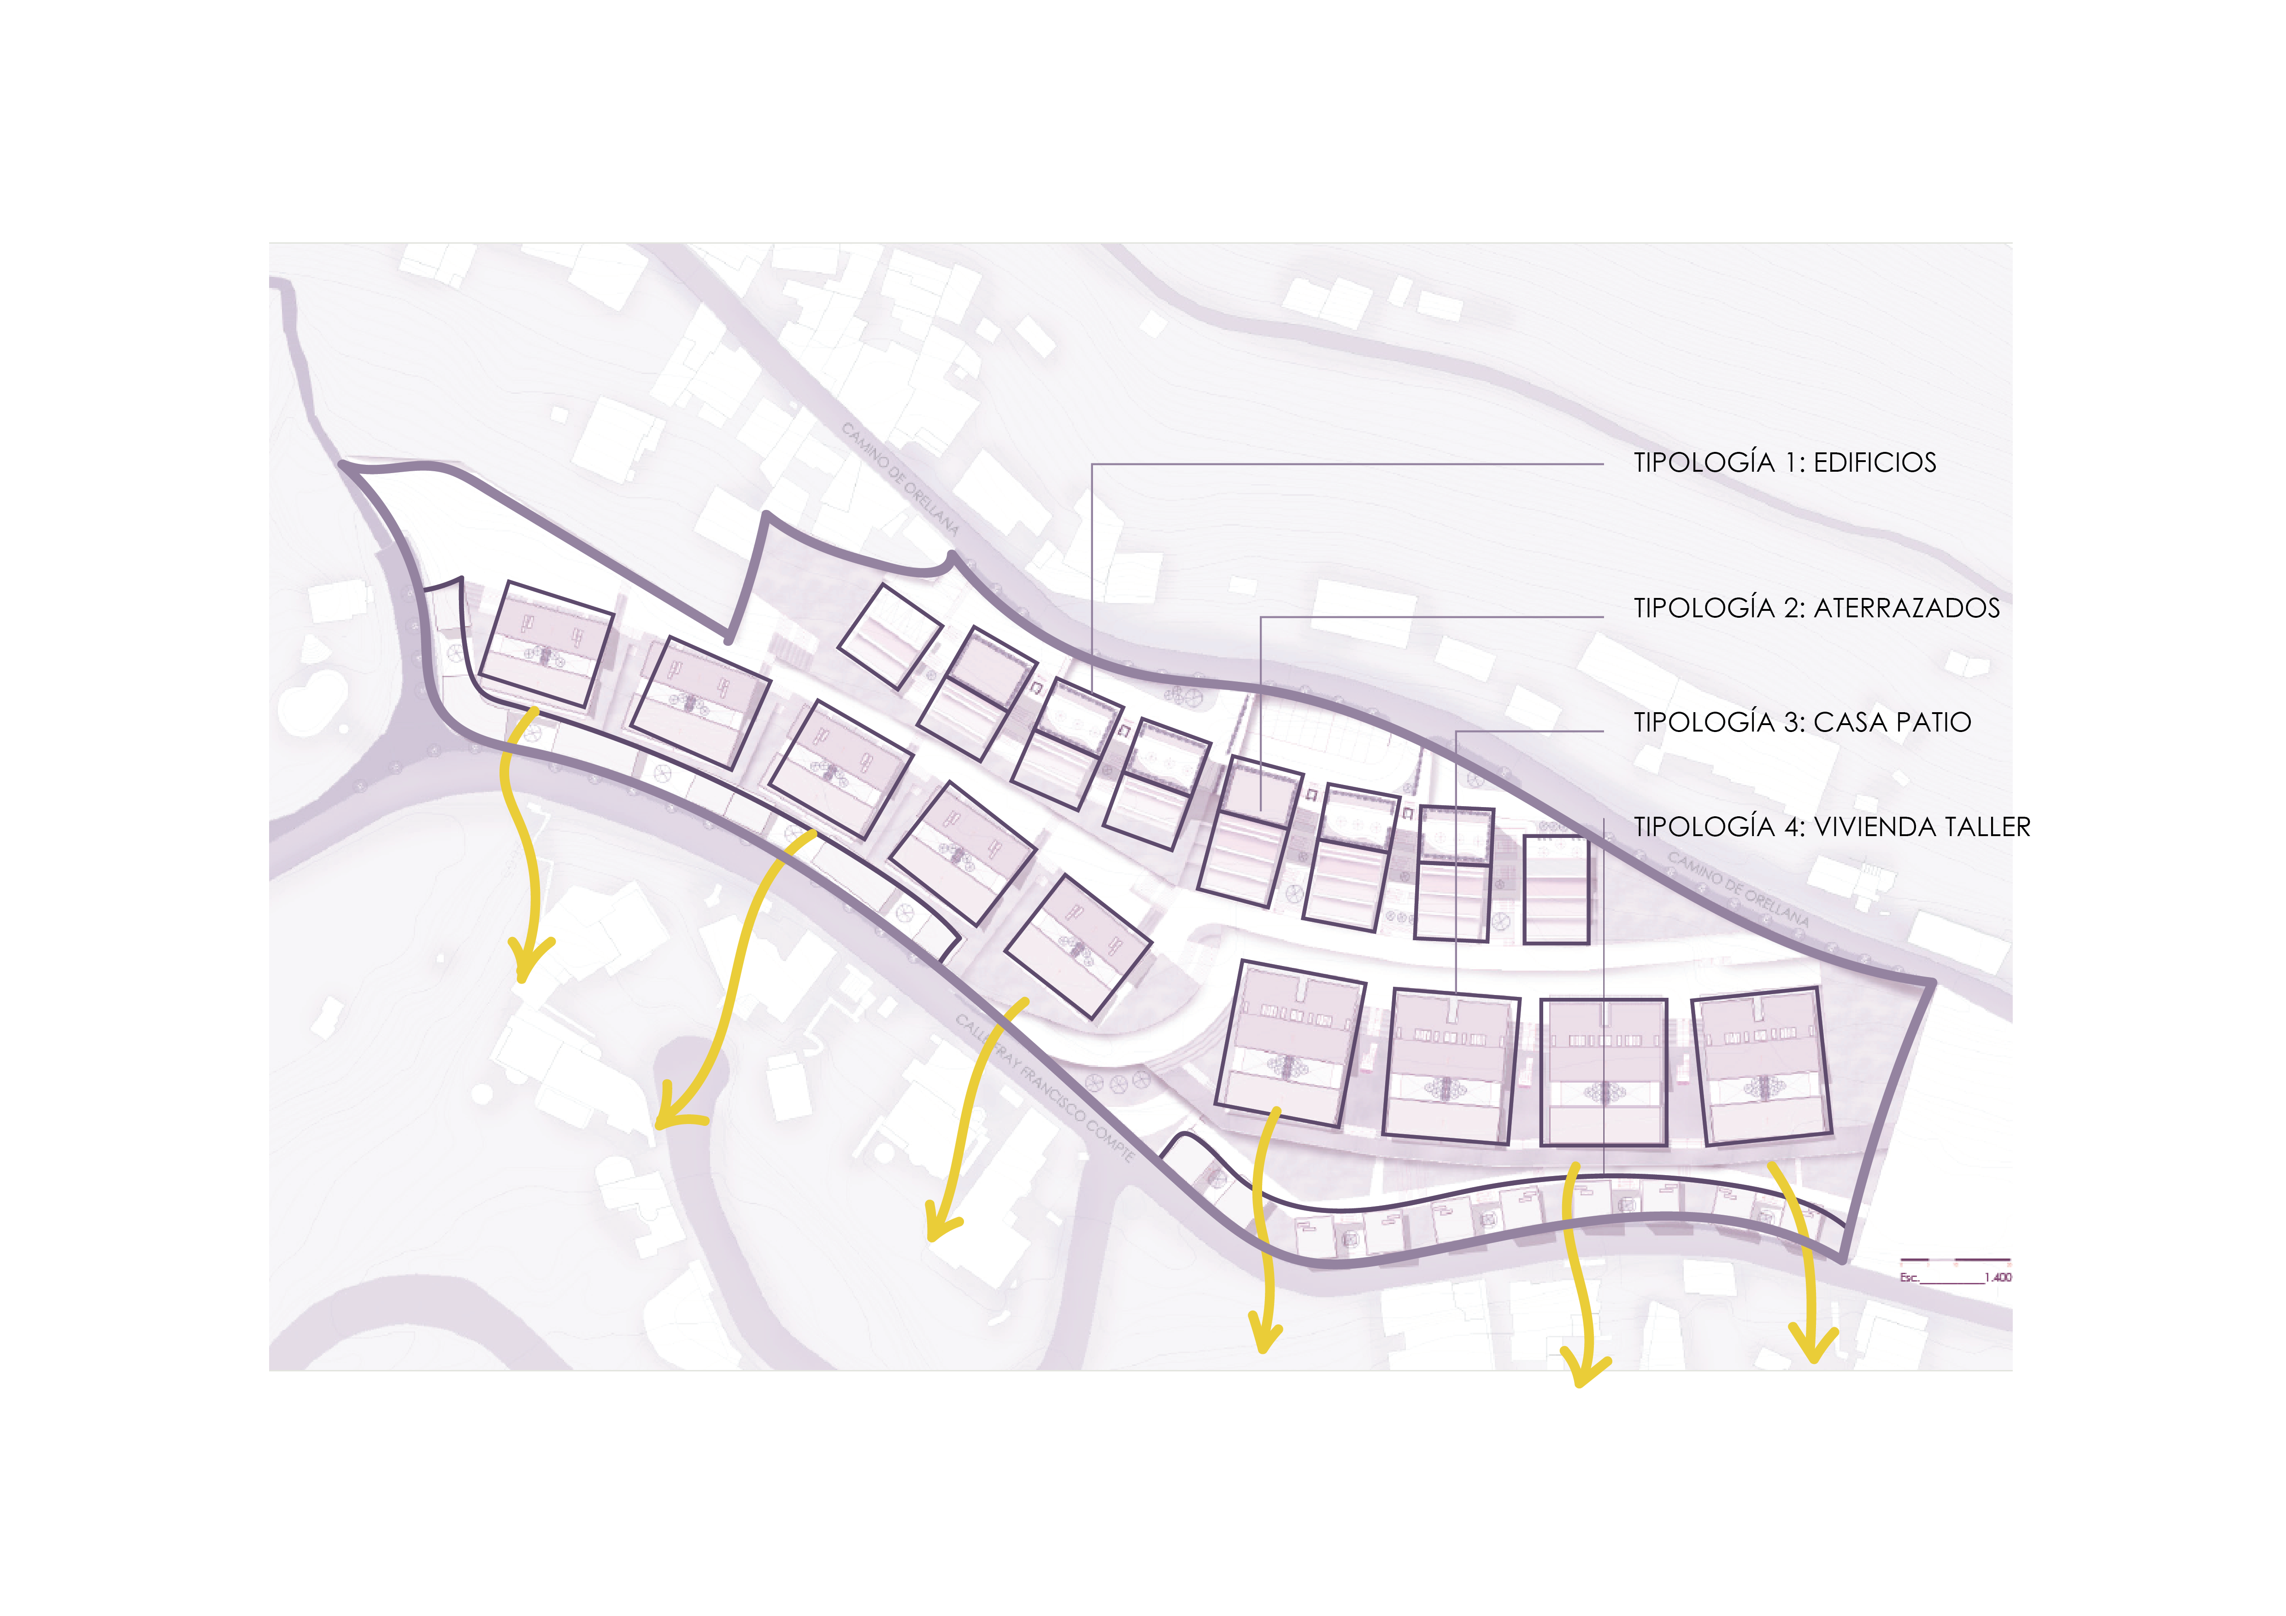
RESUMEN DE INTENCIONES Y ESTRATEGIAS
1. COHESIÓN
2. VISUALES Y TOPOGRAFÍA
3. ASOLEAMIENTO Y ÁREAS VERDES
4. USUARIOS
5.CONTEXTO

Slide 16
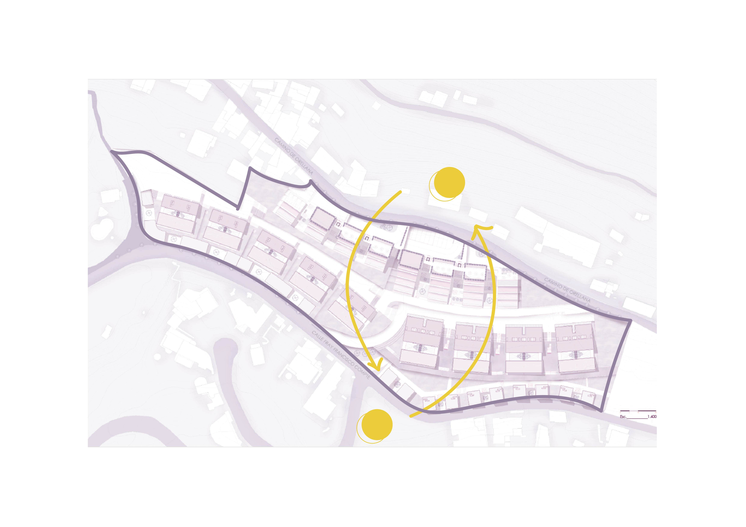
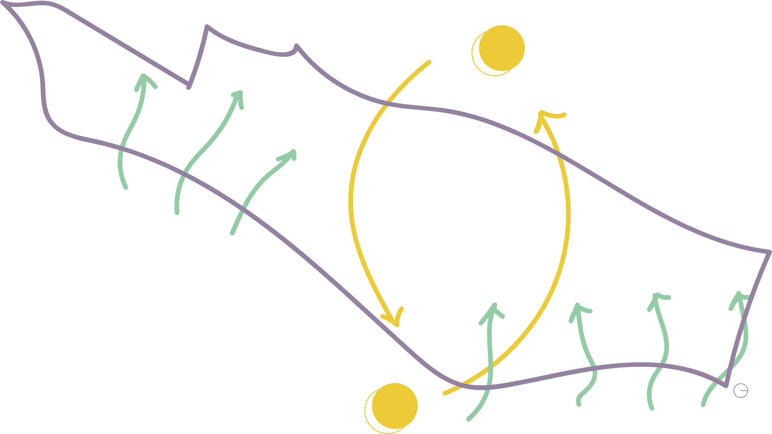
RESUMEN DE INTENCIONES Y ESTRATEGIAS
1. COHESIÓN
2. VISUALES Y TOPOGRAFÍA
3. ASOLEAMIENTO Y ÁREAS VERDES
4. USUARIOS
5.CONTEXTO

Slide 17
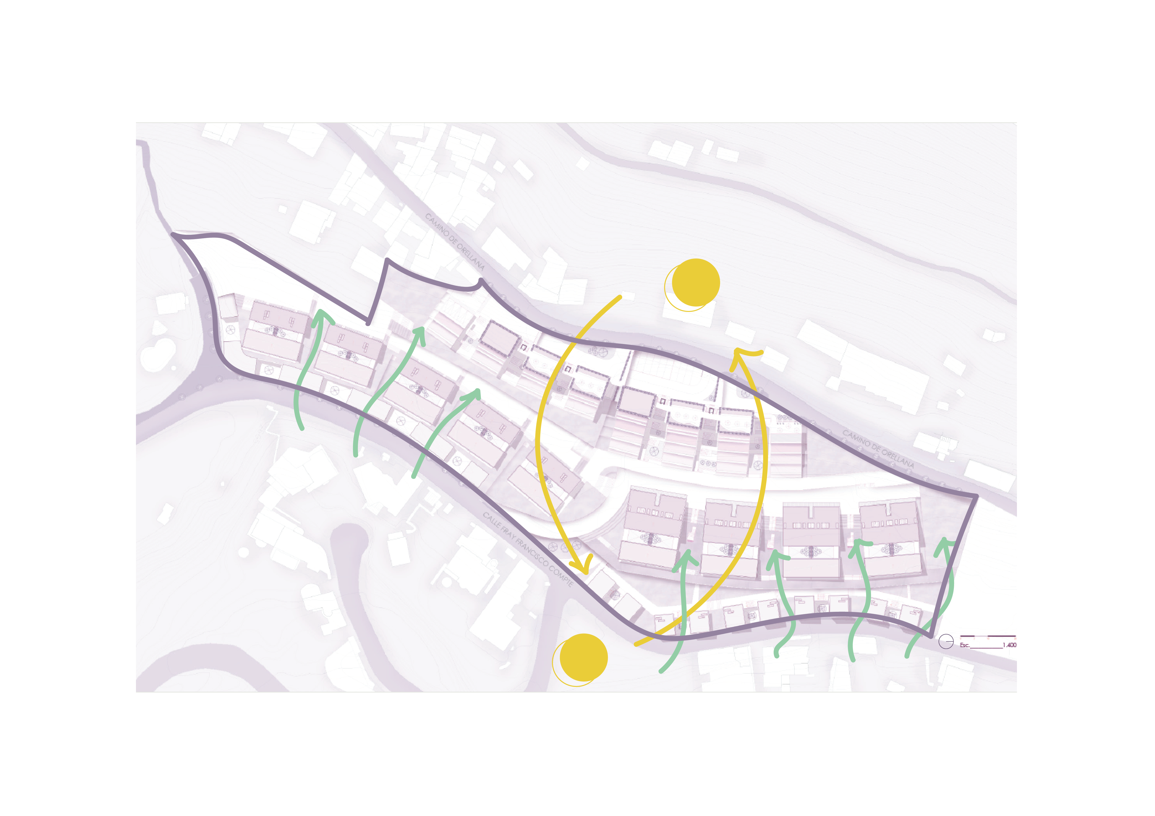
RESUMEN DE INTENCIONES Y ESTRATEGIAS
1. COHESIÓN
2. VISUALES Y TOPOGRAFÍA
3. ASOLEAMIENTO Y ÁREAS VERDES
4. USUARIOS
5.CONTEXTO

Slide 18
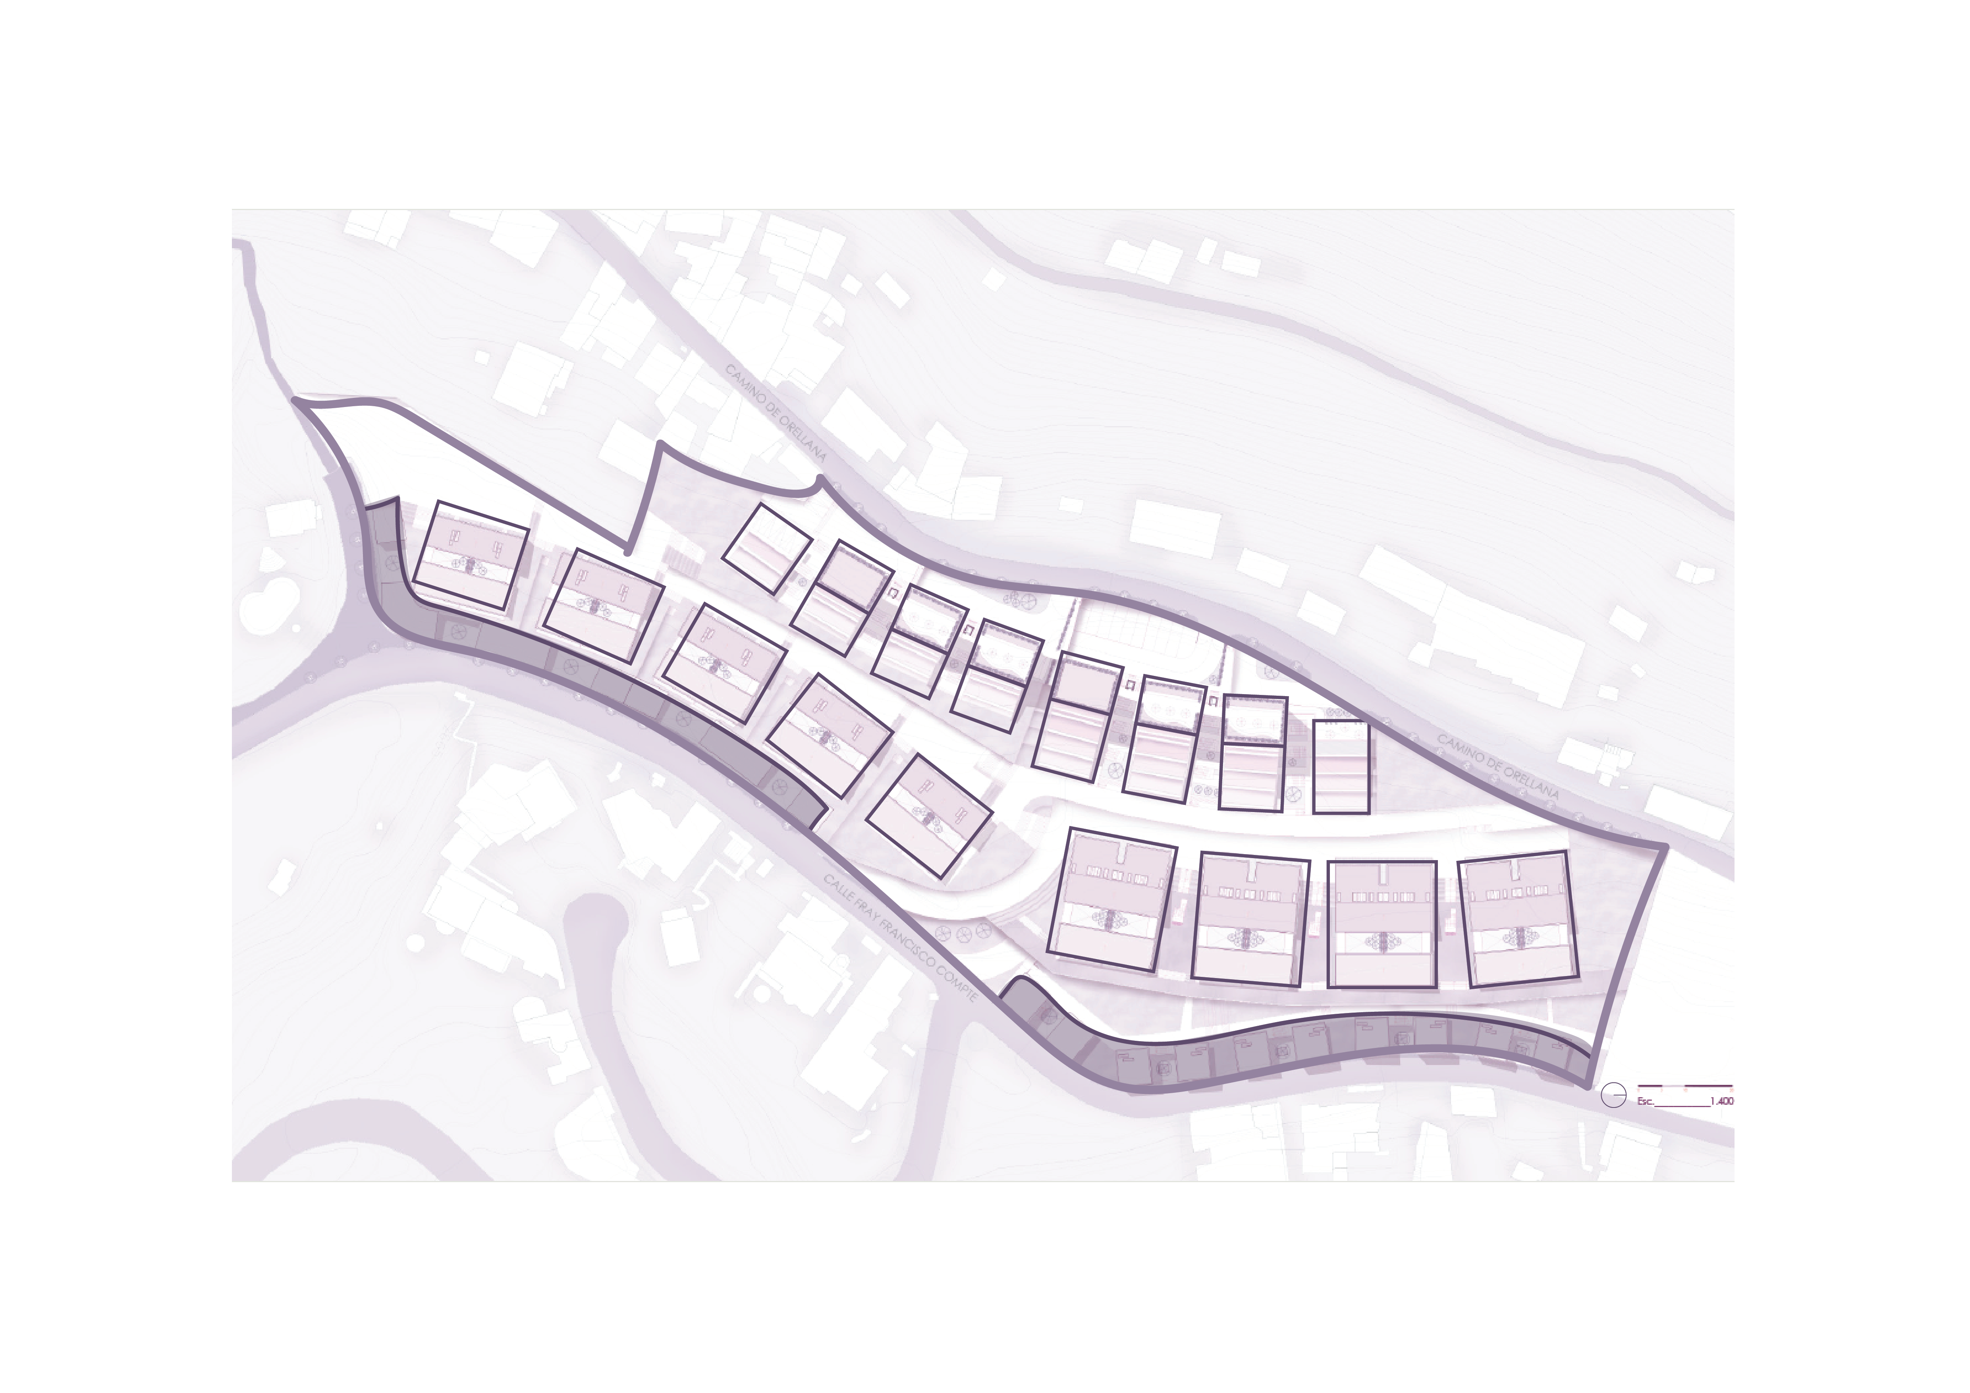
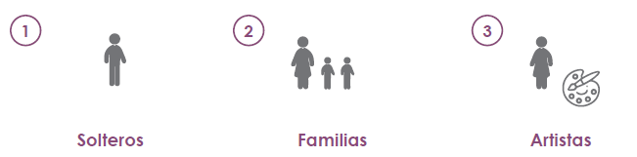
RESUMEN DE INTENCIONES Y ESTRATEGIAS
1. COHESIÓN
2. VISUALES Y TOPOGRAFÍA
3. ASOLEAMIENTO Y ÁREAS VERDES
4. USUARIOS
5.CONTEXTO

Slide 19
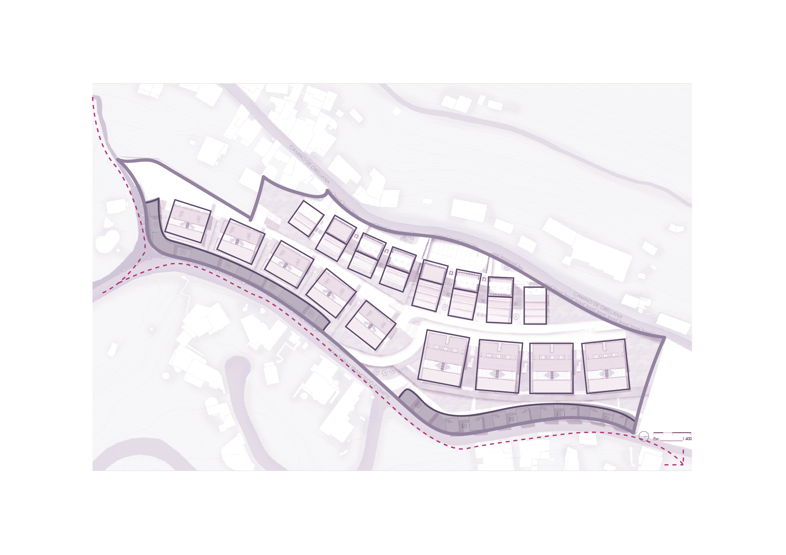
RESUMEN DE INTENCIONES Y ESTRATEGIAS
1. COHESIÓN
2. VISUALES Y TOPOGRAFÍA
3. ASOLEAMIENTO Y ÁREAS VERDES
4. USUARIOS
5.CONTEXTO

Slide 20
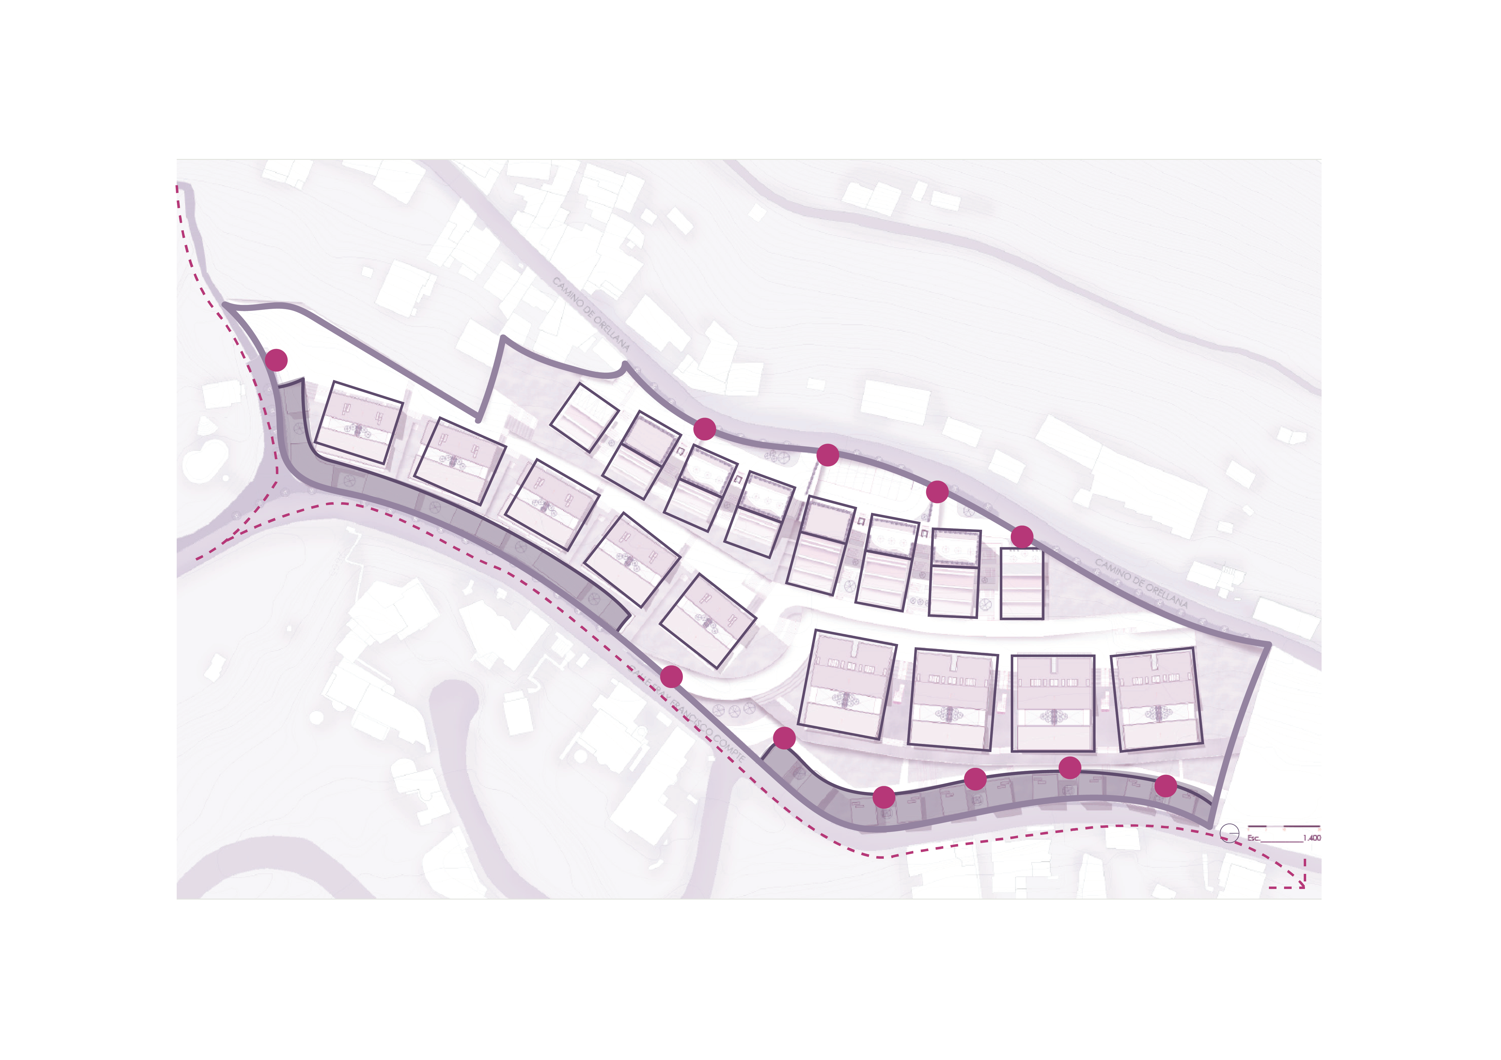
RESUMEN DE INTENCIONES Y ESTRATEGIAS
1. COHESIÓN
2. VISUALES Y TOPOGRAFÍA
3. ASOLEAMIENTO Y ÁREAS VERDES
4. USUARIOS
5.CONTEXTO

Slide 21

RESUMEN DE INTENCIONES Y ESTRATEGIAS
1. COHESIÓN
2. VISUALES Y TOPOGRAFÍA
3. ASOLEAMIENTO Y ÁREAS VERDES
4. USUARIOS
5.CONTEXTO

Slide 22
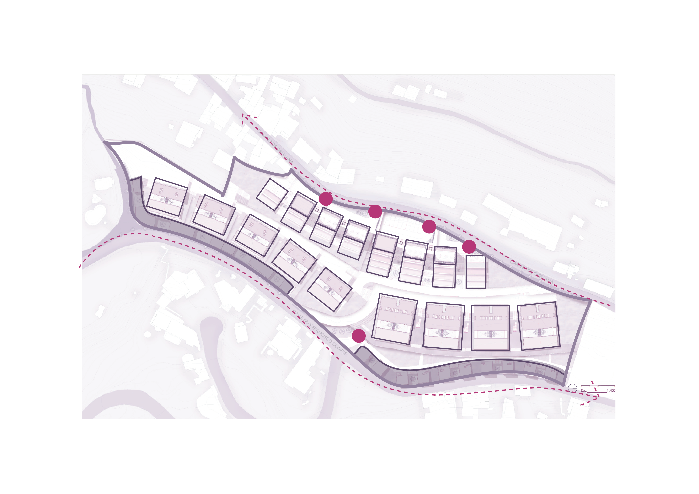
RESUMEN DE INTENCIONES Y ESTRATEGIAS
1. COHESIÓN
2. VISUALES Y TOPOGRAFÍA
3. ASOLEAMIENTO Y ÁREAS VERDES
4. USUARIOS
5.CONTEXTO

Slide 23
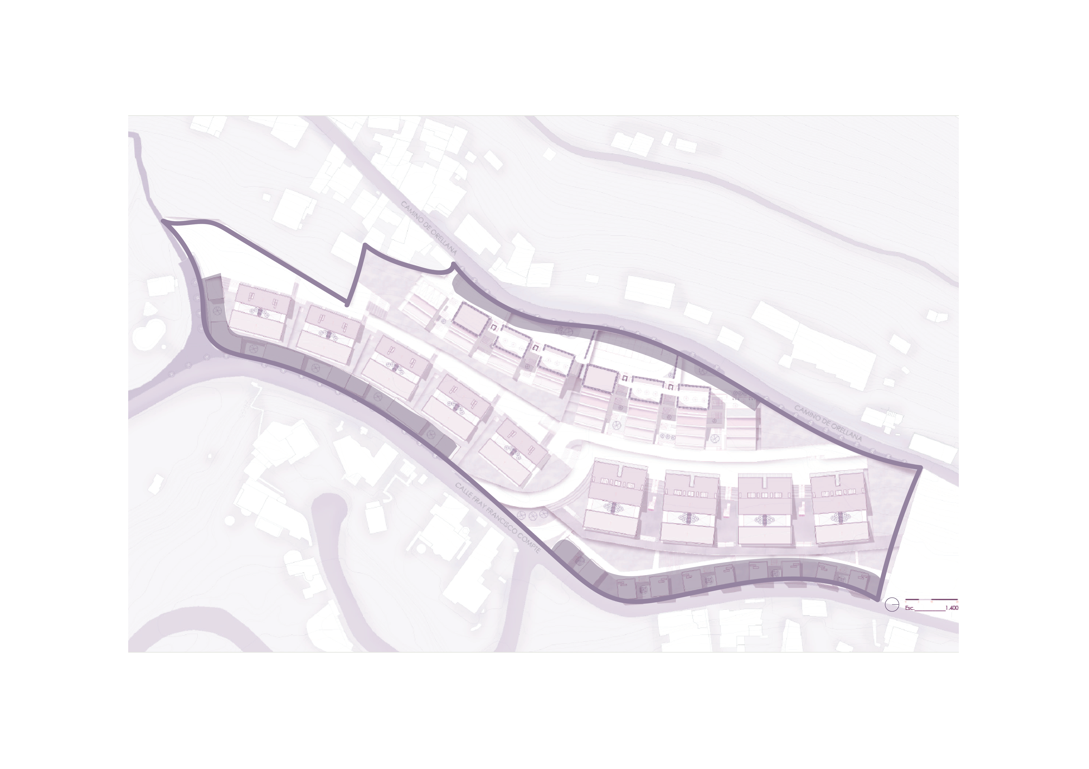
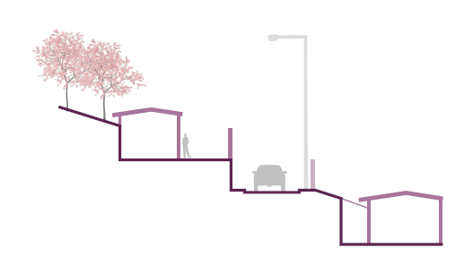

RESUMEN DE INTENCIONES Y ESTRATEGIAS
1. COHESIÓN
2. VISUALES Y TOPOGRAFÍA
3. ASOLEAMIENTO Y ÁREAS VERDES
4. USUARIOS
5.CONTEXTO

Slide 24
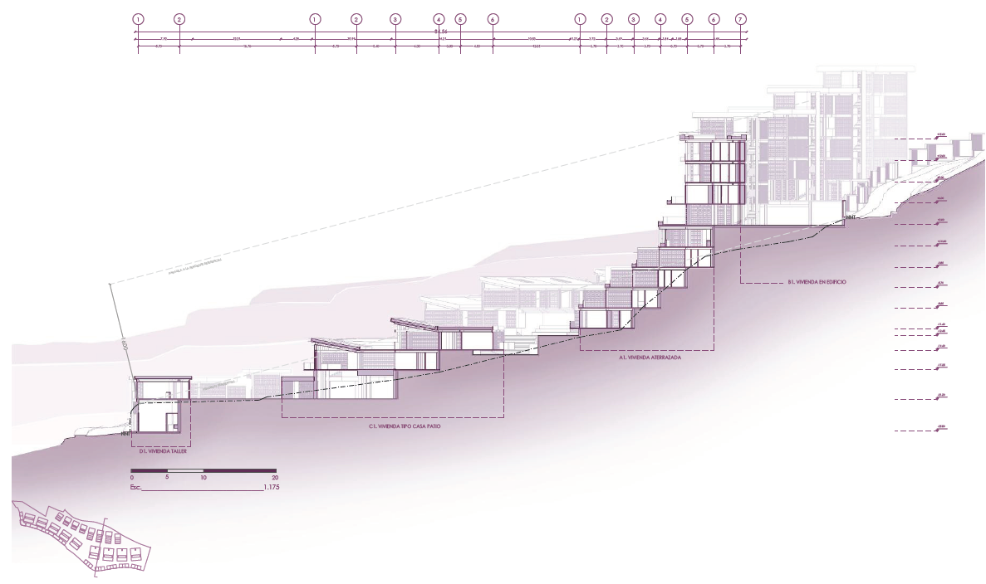
CORTE GENERAL
Notes:
Vivienda edificios será retirada 6m y ampliar vereda 2m para aumentar espacio entre la calle de una vía francisco orellana
Vivienda en terrazas tendrá poca profundidad y será más ancha en el frente para evitar movimientos grandes de terreno
Vivienda casa patio tendrá mayor profundidad para aprovechar el terreno más aplanado en esta zona
Vivienda taller se trabaja en verticalidad para tener PB activa con comercios y talleres generando conexión en el barrio

Slide 25
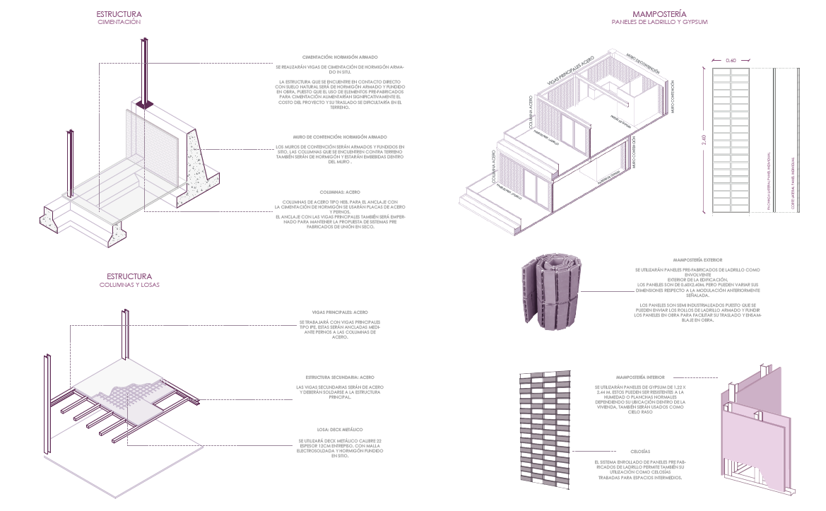
MATERIALIDAD. SISTEMA CONSTRUCTIVO
Notes:
Para la implementación del sistema prefabricado a lo largo del desarrollo del
anteproyecto arquitectónico se tomaron en consideración cuatro grandes rasgos que
permitan generar su viabilidad dentro del proyecto, con la mejor aproximación al área
de estudio posible.
La primera es la factibilidad económica, la segunda la facilidad de implementación en
la forma de construcción, la tercera es la factibilidad de acceso a los materiales
propuestos y por último la rapidez que puede generar su implementación en el proceso
de construcción.

Slide 26
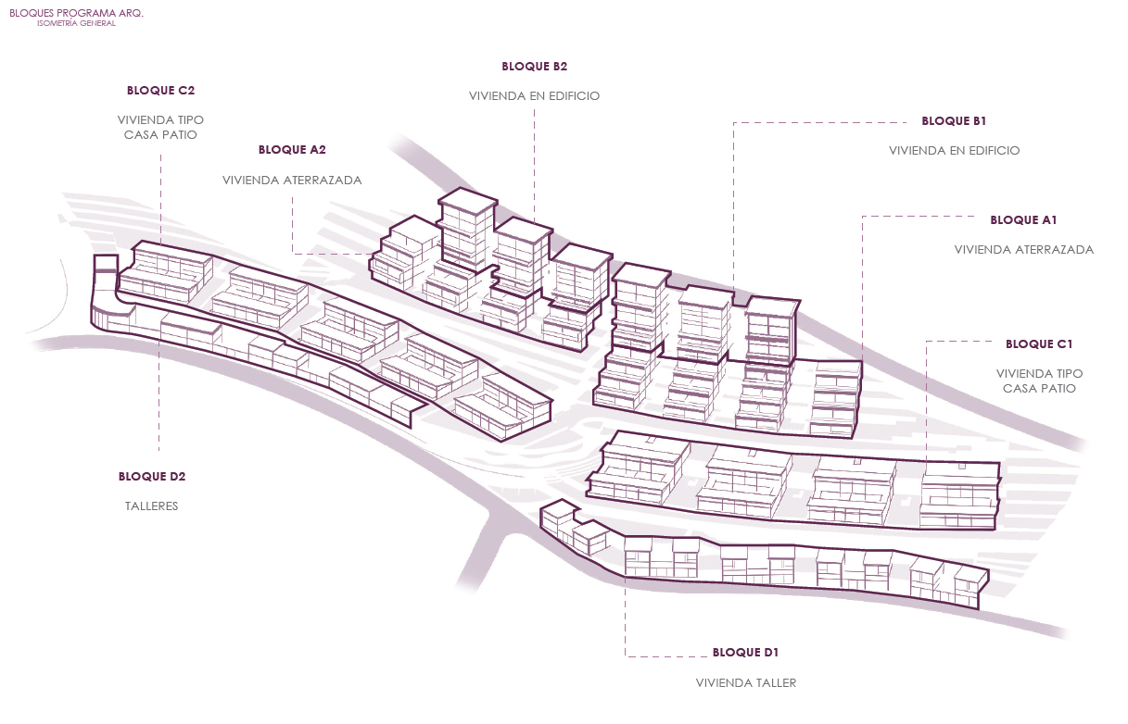

Slide 27
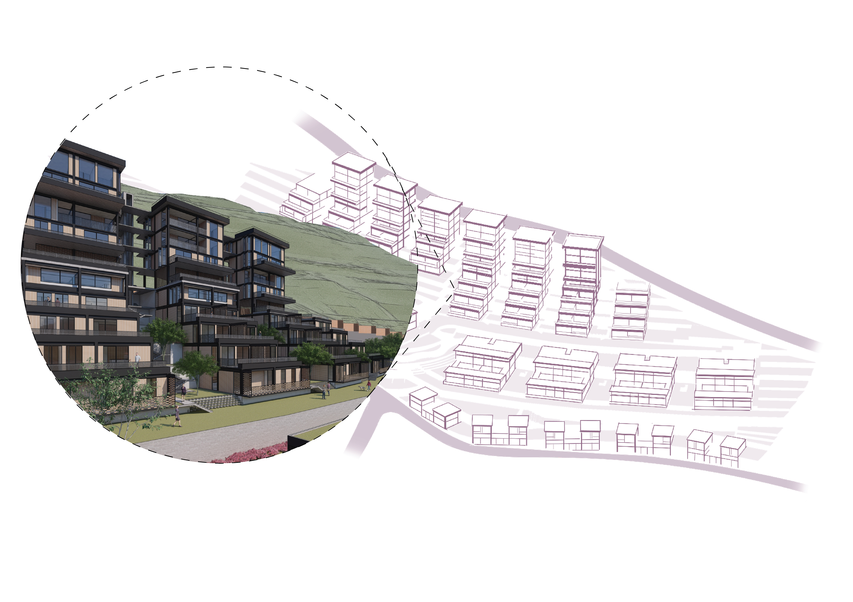

Slide 28
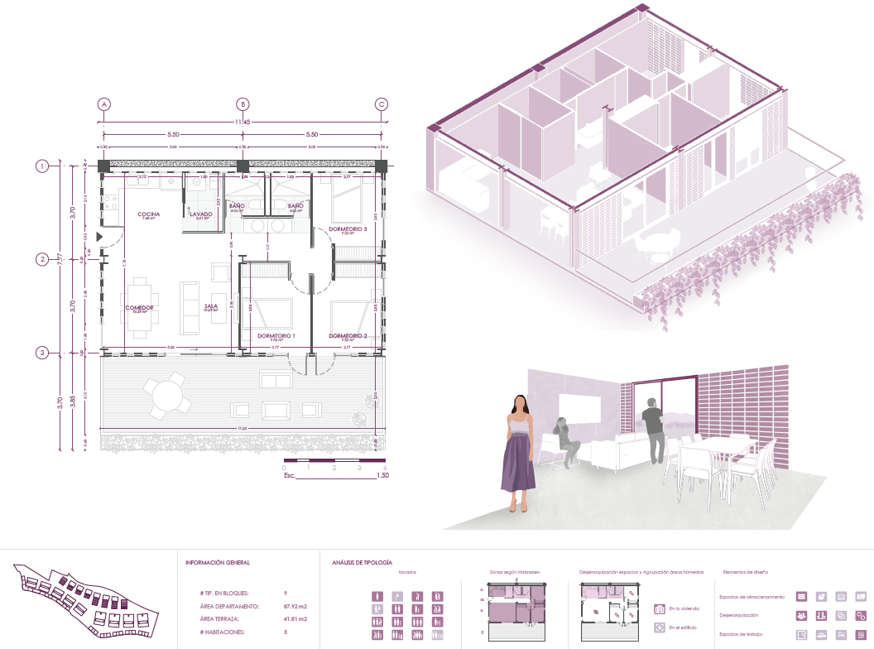
Notes:
# TIP. EN BLOQUES:
ÁREA DEPARTAMENTO:
ÁREA TERRAZA:
# HABITACIONES:
9
87.92 m2
41.81 m2
3

Slide 29
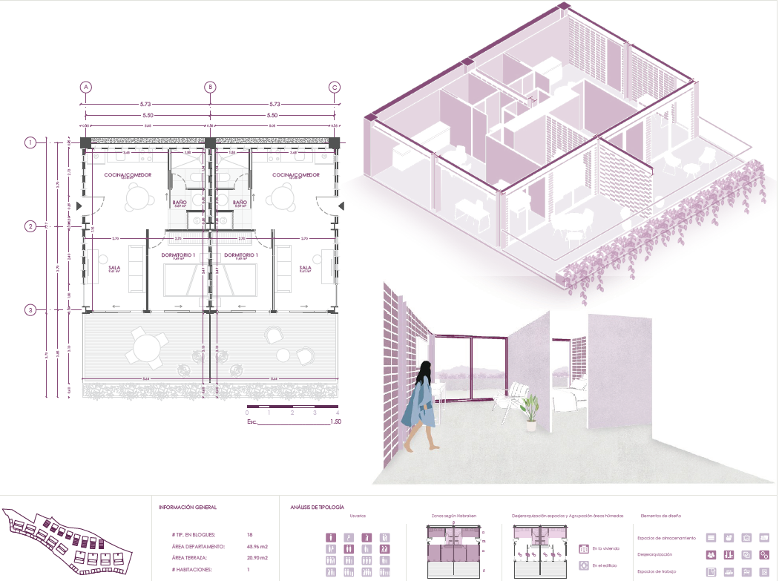
Notes:
# TIP. EN BLOQUES:
ÁREA DEPARTAMENTO:
ÁREA TERRAZA:
# HABITACIONES:
18
43.96 m2
20.90 m2
1

Slide 30
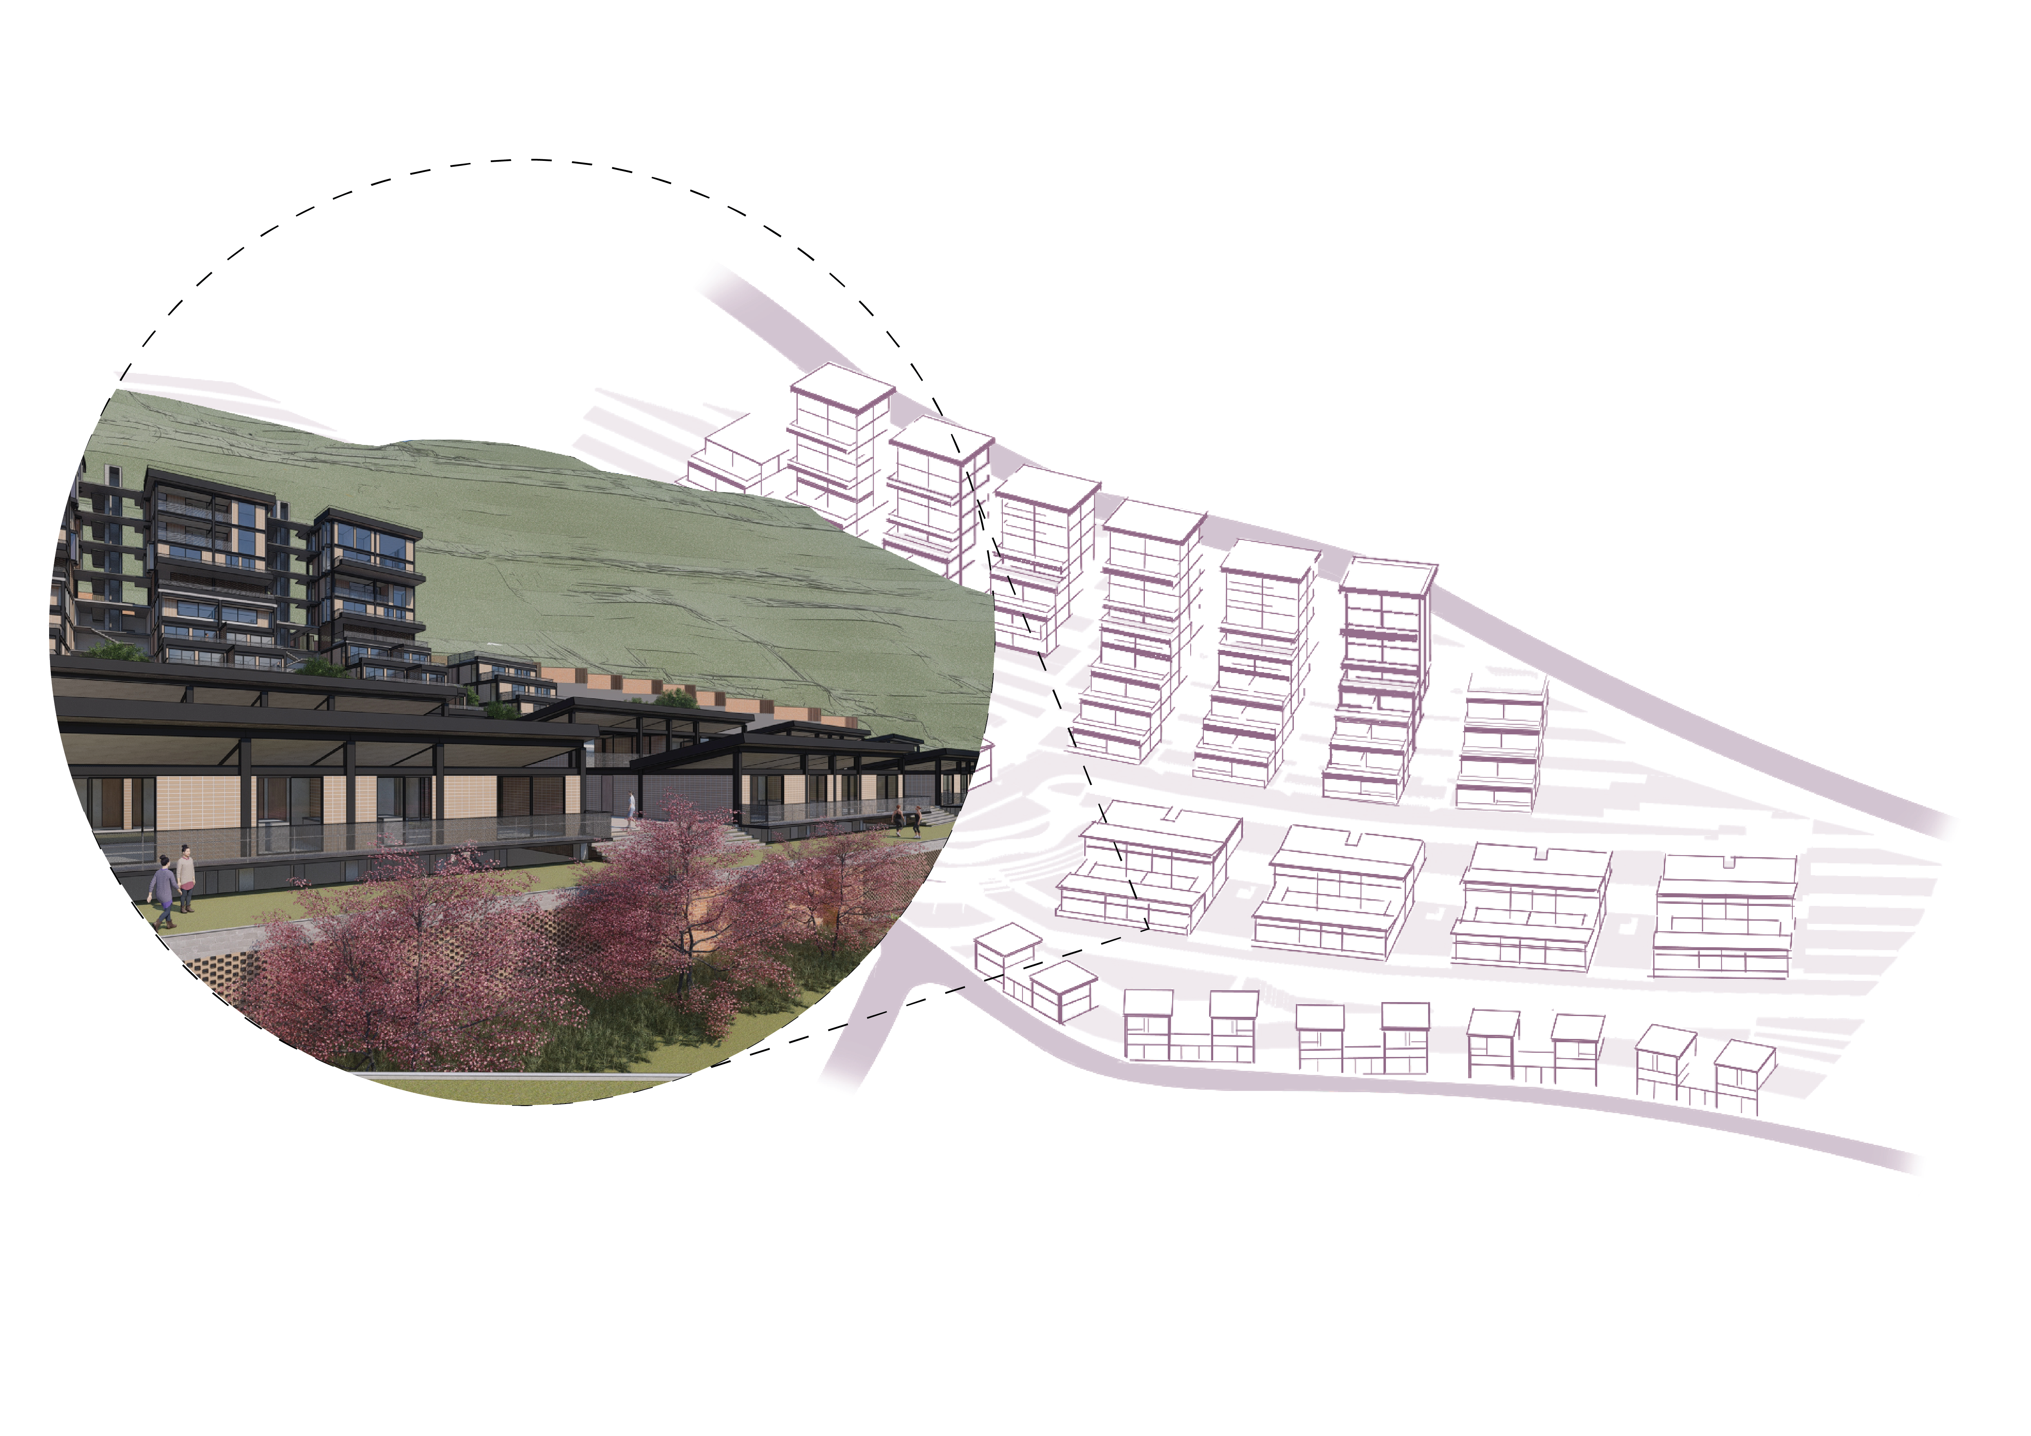

Slide 31
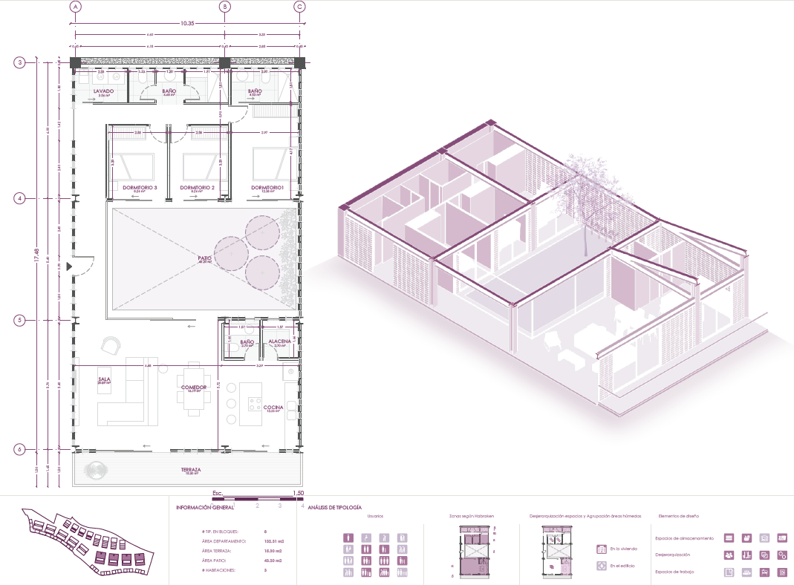
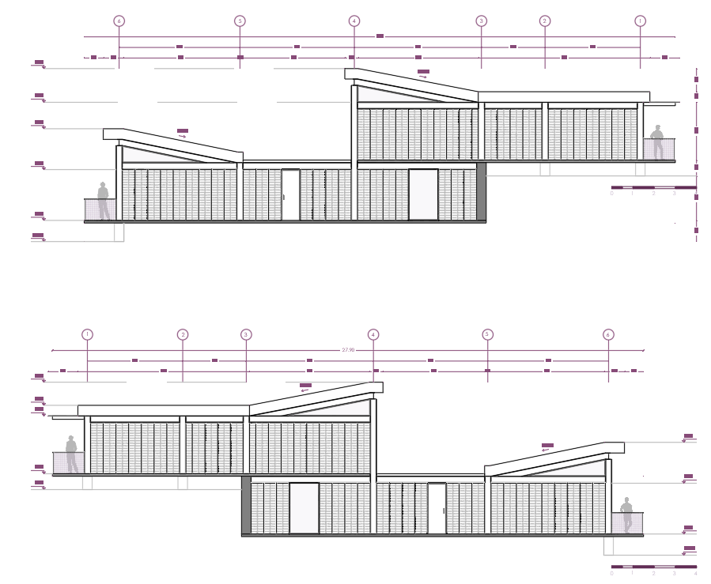
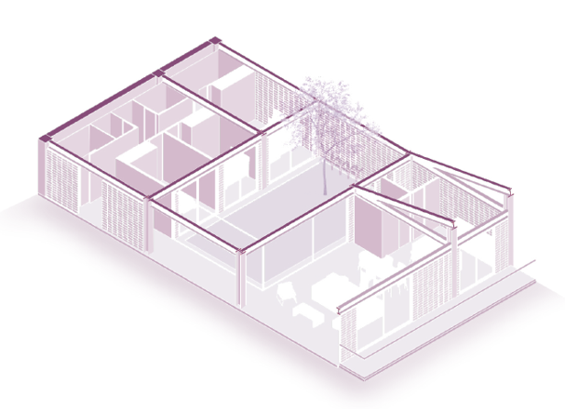
Notes:
# TIP. EN BLOQUES:
ÁREA DEPARTAMENTO:
ÁREA TERRAZA:
ÁREA PATIO:
# HABITACIONES:
8
132.31 m2
15.30 m2
43.20 m2
3

Slide 32
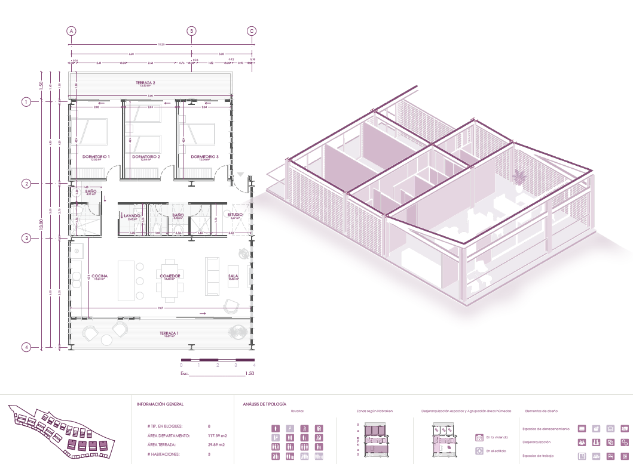
Notes:
# TIP. EN BLOQUES:
ÁREA DEPARTAMENTO:
ÁREA TERRAZA:
# HABITACIONES:
8
117.39 m2
29.89 m2
3

Slide 33
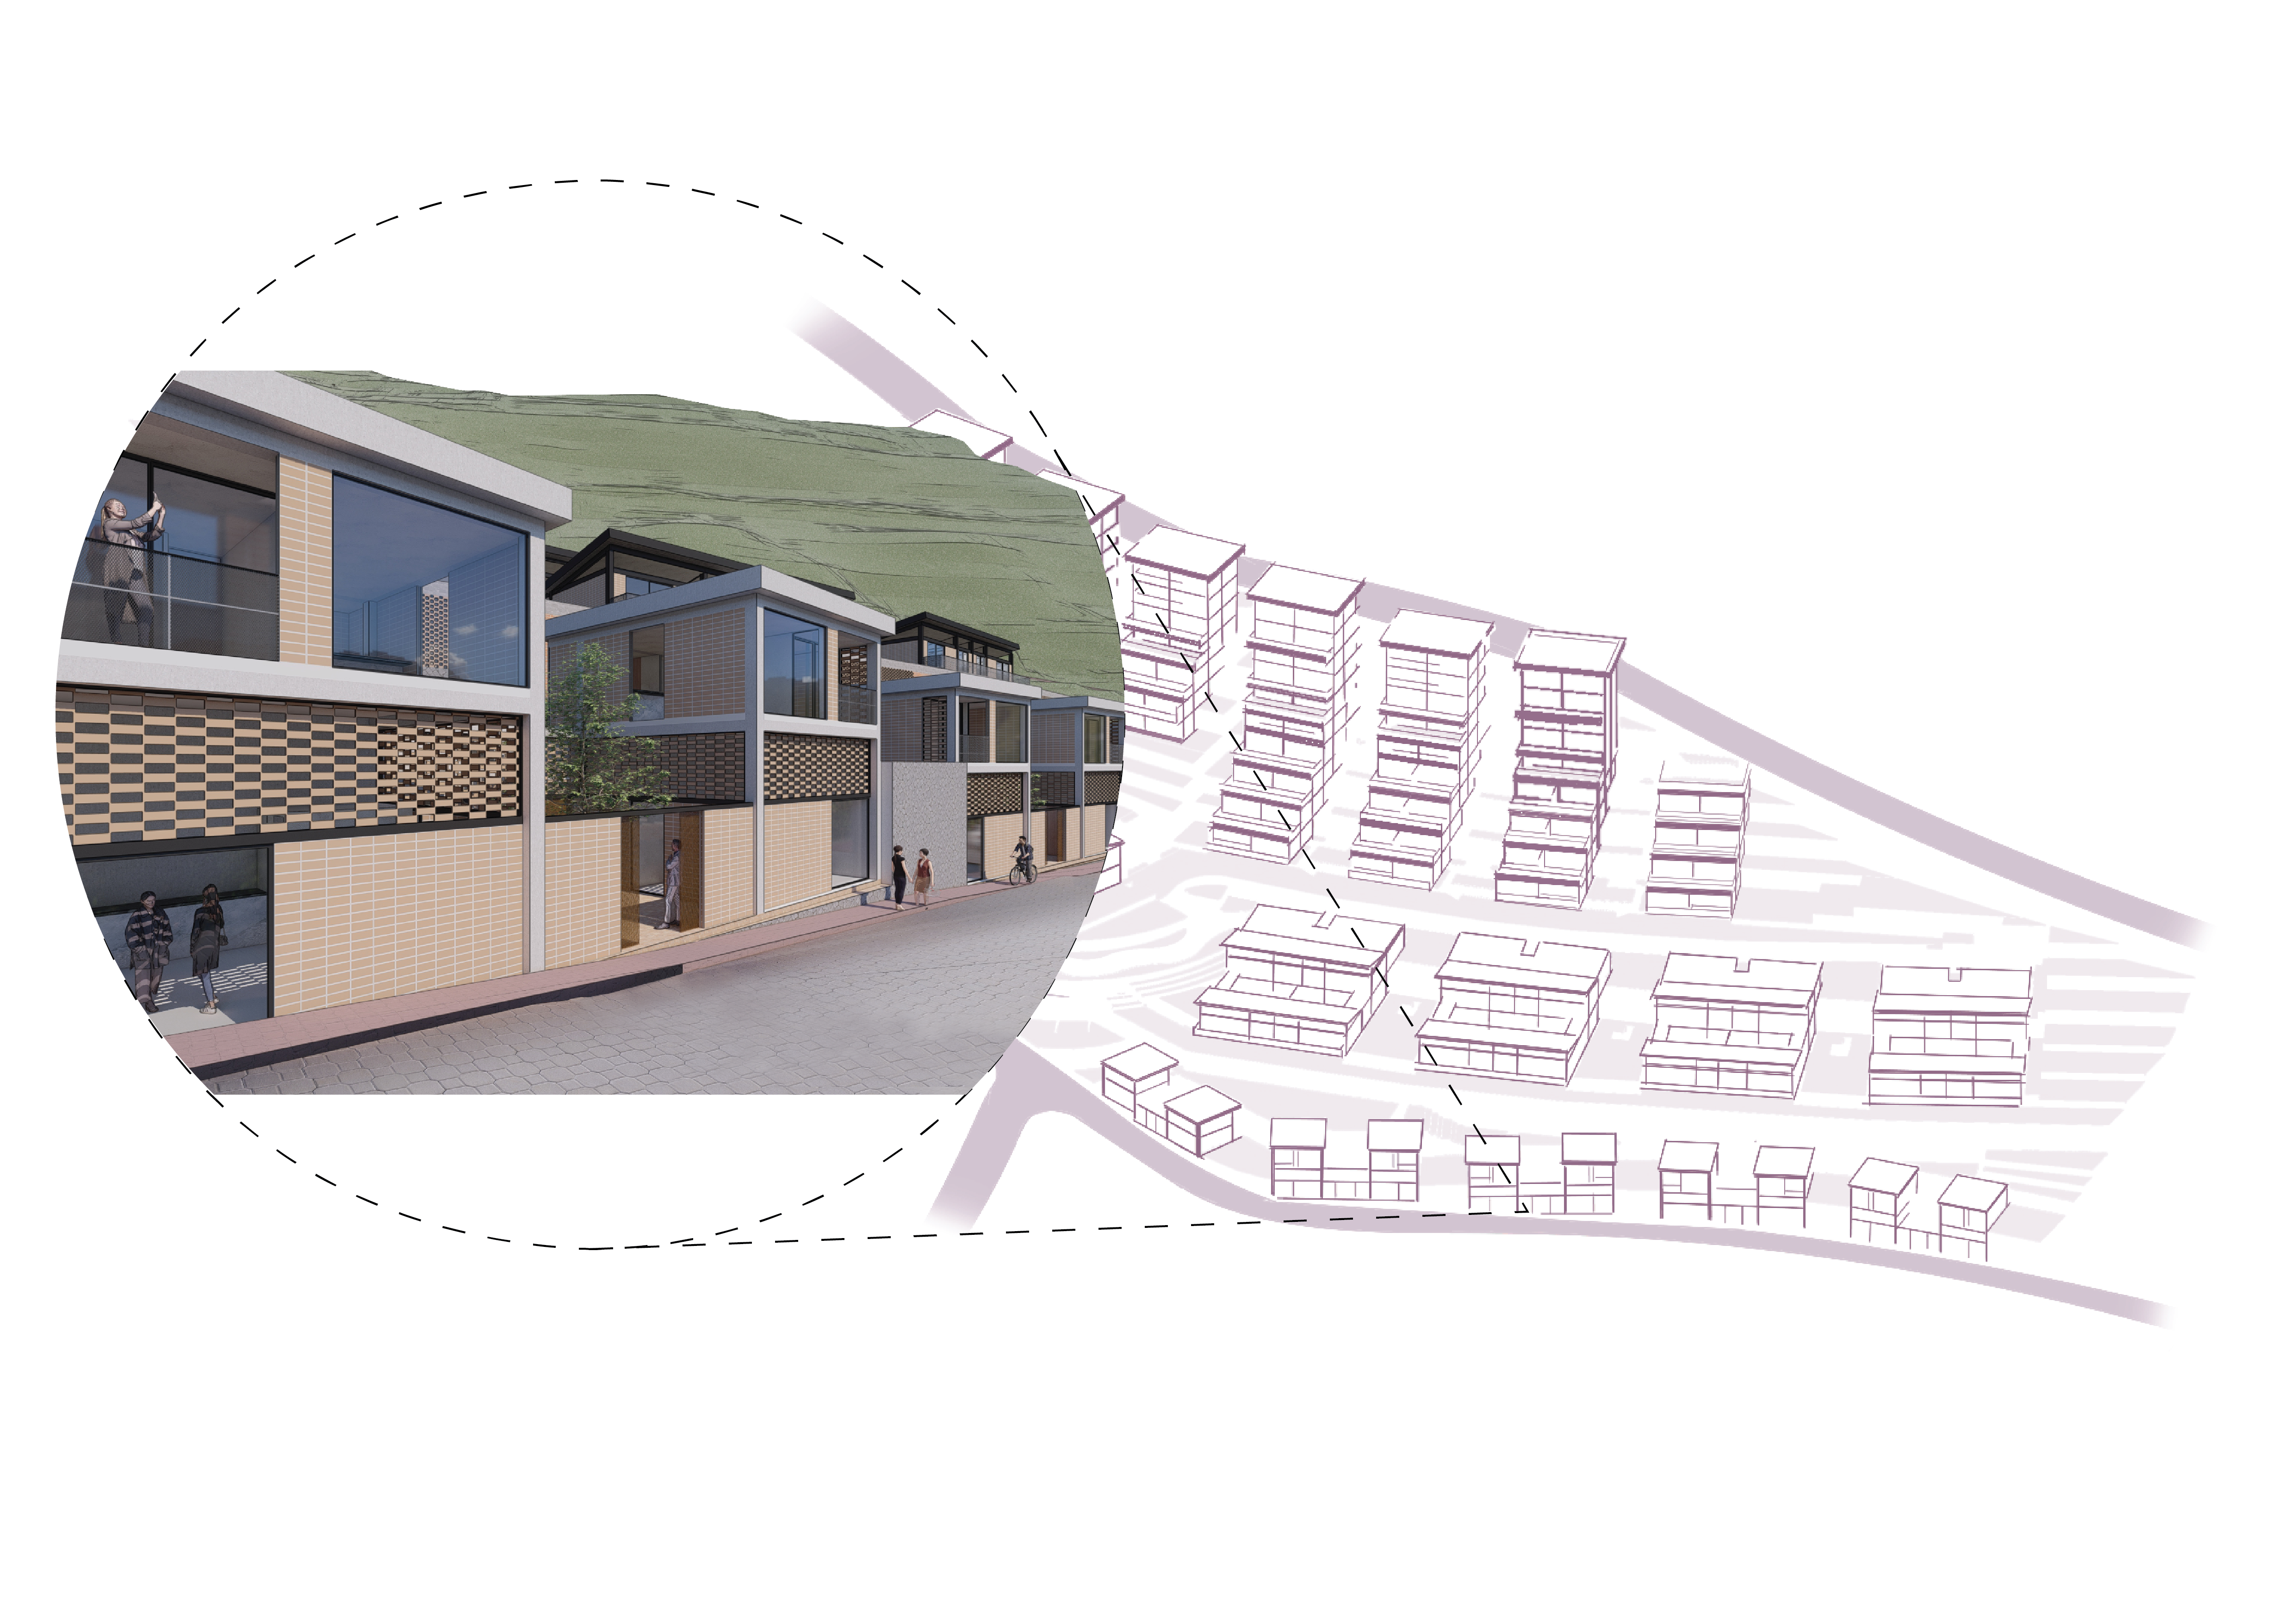

Slide 34
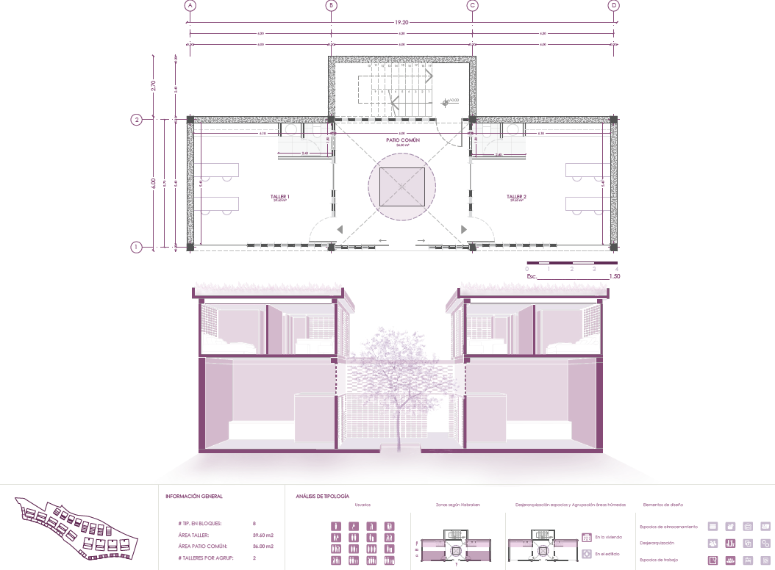
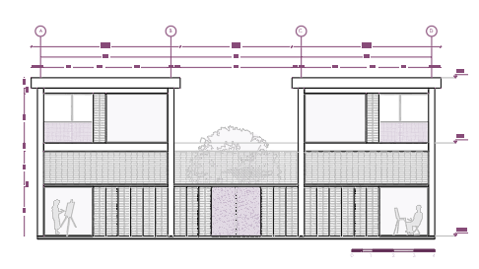
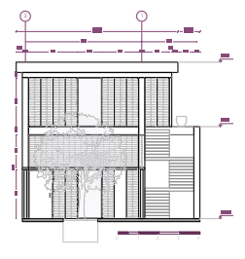
Notes:
8
39.60 m2
36.00 m2
2
# TIP. EN BLOQUES:
ÁREA TALLER:
ÁREA PATIO COMÚN:
# TALLERES POR AGRUP:

Slide 35
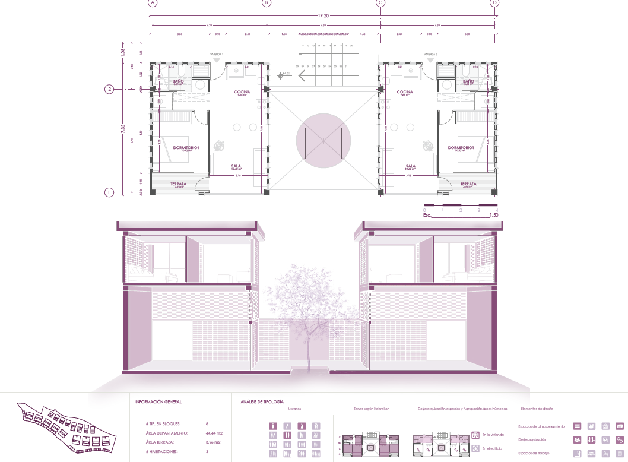
Notes:
# TIP. EN BLOQUES:
ÁREA DEPARTAMENTO:
ÁREA TERRAZA:
# HABITACIONES:
8
44.44 m2
3.96 m2
3

Slide 36
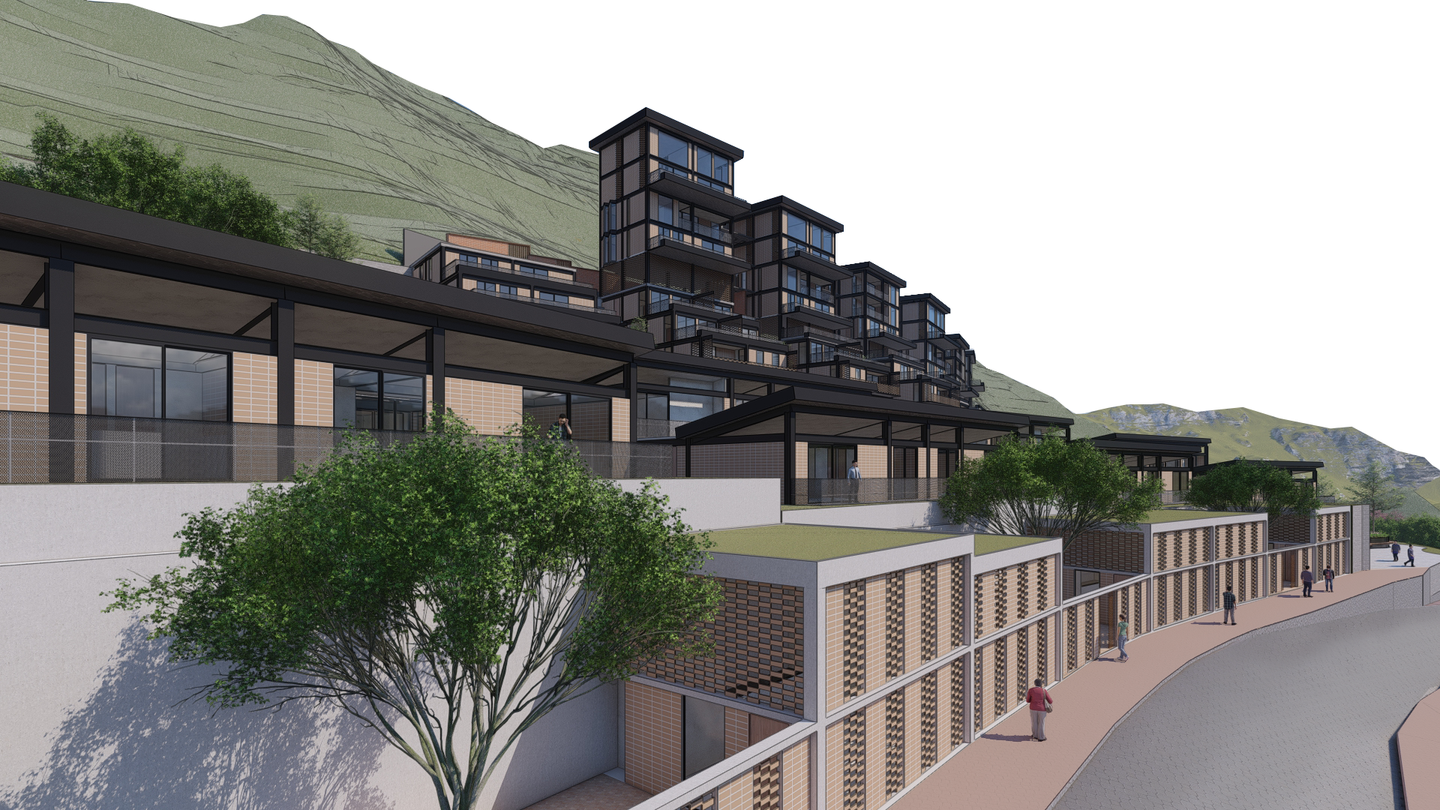
Notes:
Conclusión
La propuesta de edificaciones generada al proyecto pretende en si misma ser un espacio de interés para los habitantes de la misma como los habitantes del sector, no se pretende generar un hito, sino mpas bien adaptar la arquitectura al contexto
De la misma manera los espacios verdes generados son una respuesta al verde recibido desde el parque de guapulo y las visuales del valle entrando a través y entre cada bloque de viviendas, formando de esta manera espacios de interés naturales

